Slide 1

Муниципальное дошкольное образовательное автономное учреждение
"Детский сад №106
"Анютины глазки" комбинированного вида" г. Орска
Проект по теме:
«Современные игровые технологии в познавательно – речевом развитии детей дошкольного возраста с использованием фетра и фоамирана»

Slide 2

Основная идея проекта
Одним из мало изученных, и практически не практикуемых работниками ДОУ способов развития тонких движений пальцев рук является технология работы из таких материалов как фетр, фоамиран. Данная техника доступна и интересна для детей дошкольного возраста. Она не только влияет на формирование познавательно-речевого развития и мелкой моторики, но и дает возможность реализовать творческие способности детей,
развивая художественно-эстетический вкус.

Slide 3
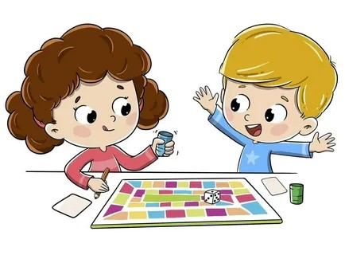
Цель
Формирование у детей дошкольного возраста познавательно-речевого развития посредством применения дидактических игр из фетра и фоамирана.

Slide 4
Новизна
Оригинальный и необычный вид игр, суть которых заключается в прищипывании, нанизывании, наложении деталей.
Детьми создаются самые различные композиции, что приносит им много радости от полученного результата.
Такие игры достаточно эстетично смотрятся, приятны на ощупь, яркие и разноцветные. Примечательно то, что с фетром, фоамираном с удовольствием занимаются и мальчики и девочки. Данные игры можно использовать как в образовательной деятельности, так и в режимных моментах.

Slide 5
Ожидаемые результаты
У детей
Ребенок проявляет познавательные интересы.
Развивается мелкая моторика.
По собственной инициативе наблюдает, экспериментирует, рассуждает, выдвигает проблемы.
Возрастает речевая активность детей.
У педагога
Пополнение центров познавательного и речевого развития разнообразием развивающих, дидактических игр.
Внедрение игровых технологий в образовательный процесс дошкольников.
У родителей
Участие родителей в реализации проекта.
Повышение уровня педагогических знаний родителей по познавательно-речевому развитию ребенка.

Slide 6
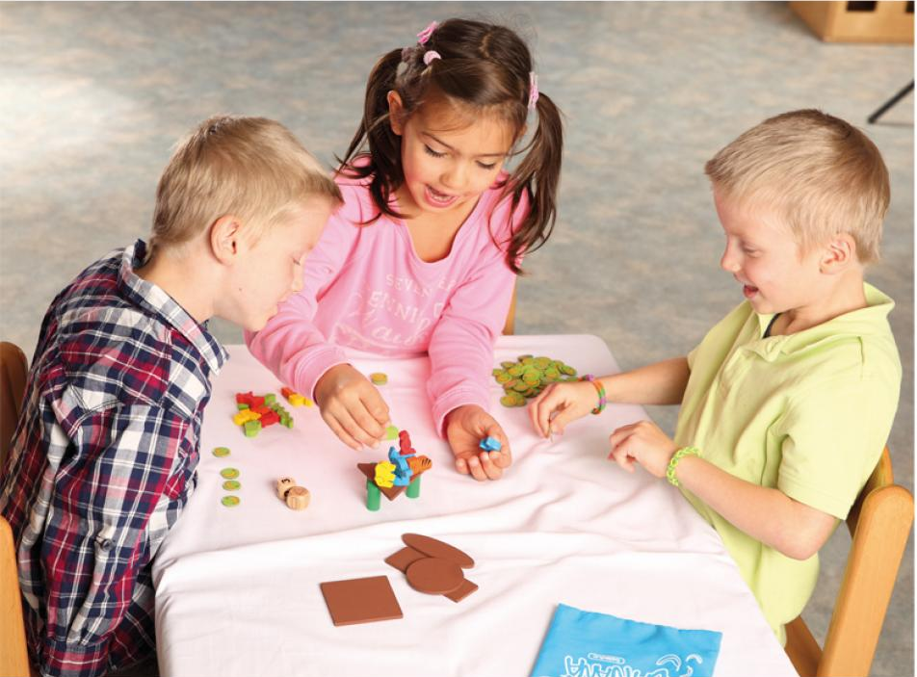
Сквозные образовательные траектории
Дидактические игры из фетра и фоамирана многофункциональны, разнообразны и имеют направленность по возрастам, помогают разностороннему развитию ребёнка.
Игры могут использоваться специалистами разного профиля: психологи, логопеды, дефектологи, что помогает решать свои профессиональные задачи.

Slide 7
Проблема
В настоящее время проблеме развития мелкой моторики рук у детей дошкольного возраста уделяется большое внимание.
Мелкая моторика - это согласованные движения пальцев рук, умение ребенка "пользоваться" этими движениями: держать ложку и карандаш, застегивать пуговицы, рисовать, лепить. Неуклюжесть пальчиков "говорит" о том, что мелкая моторика еще недостаточно развита, что свидетельствует о недостаточной сформированности ВПФ.

Slide 8
Этапы проведения проекта:
I этап – подготовительный:
Планирование деятельности педагога, детей, родителей;
Подбор материала, пособий и изучение методической литературы;
Организация развивающей предметно-пространственной среды по познавательно-речевому развитию.
II этап – основной (практический)
Теоретические, познавательные, интересующие детей стороны познавательно-речевого развития;
Образовательная деятельность с детьми;
III этап заключительный
Оценка полученных результатов, самооценка.
Анализ выполнения проекта.
Определение перспективы дальнейшей работы.

Slide 9
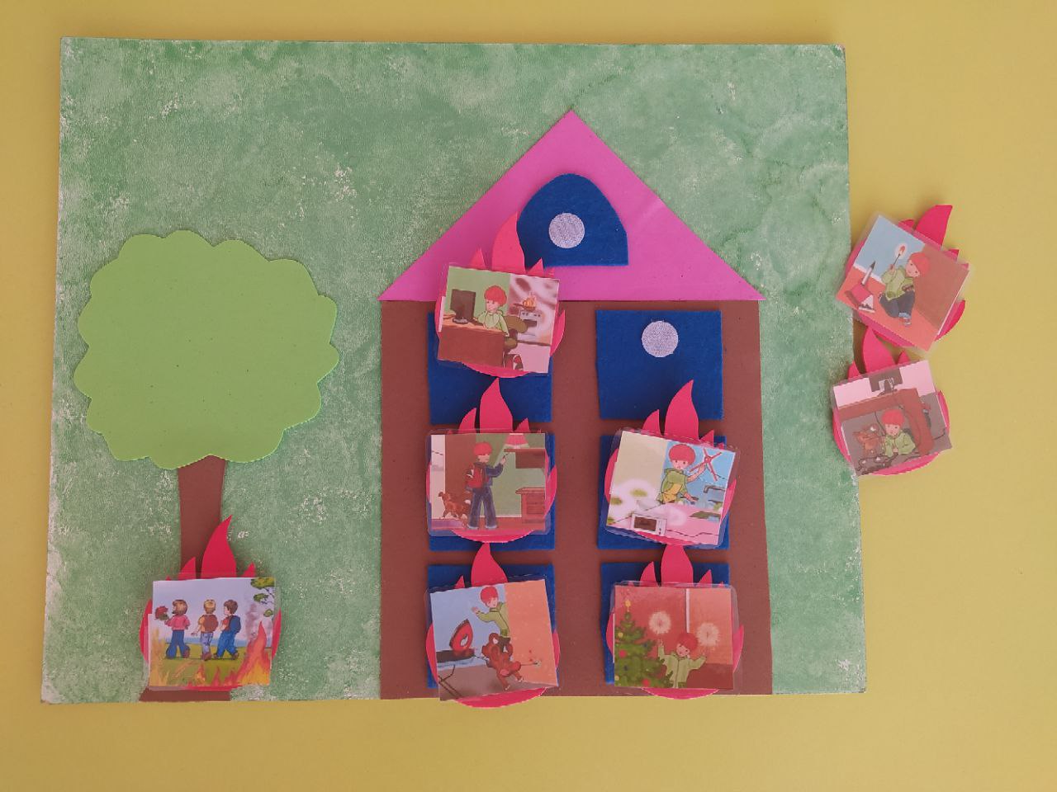
«НАЗОВИ ПРИЧИНЫ ПОЖАРА»
Цель: формировать знания о причинах пожара. Развивать внимание, память, речь. Воспитывать ответственность.
Ход игры: из предложенных воспитателем сюжетных картинок ( дети собирают осенние листья, дети вешают горящие свечи на ѐлку, мальчик в шкафу играет спичками, дети поливают цветы и т. д.) ребѐнок выбирает ситуации, которые могут стать причиной пожара и аргументировать свой ответ, за что получает фишку. Выигрывает тот, у кого окажется больше фишек к концу игры.

Slide 10
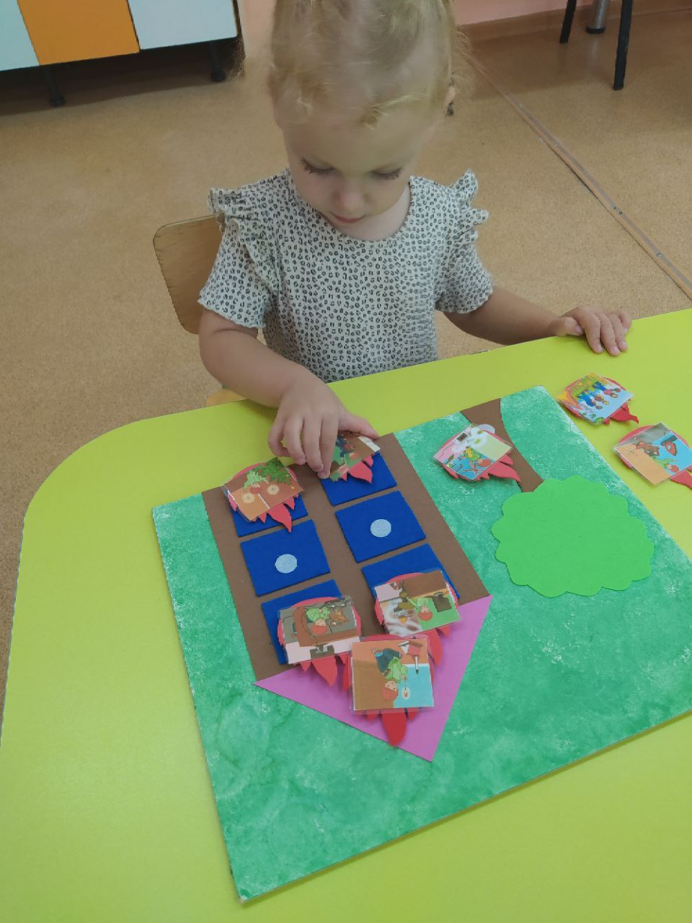

Slide 11
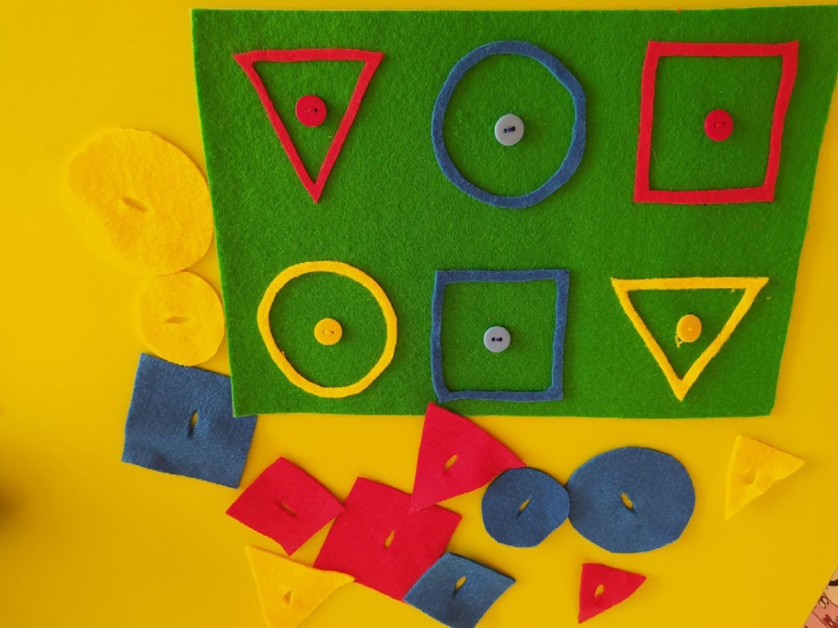
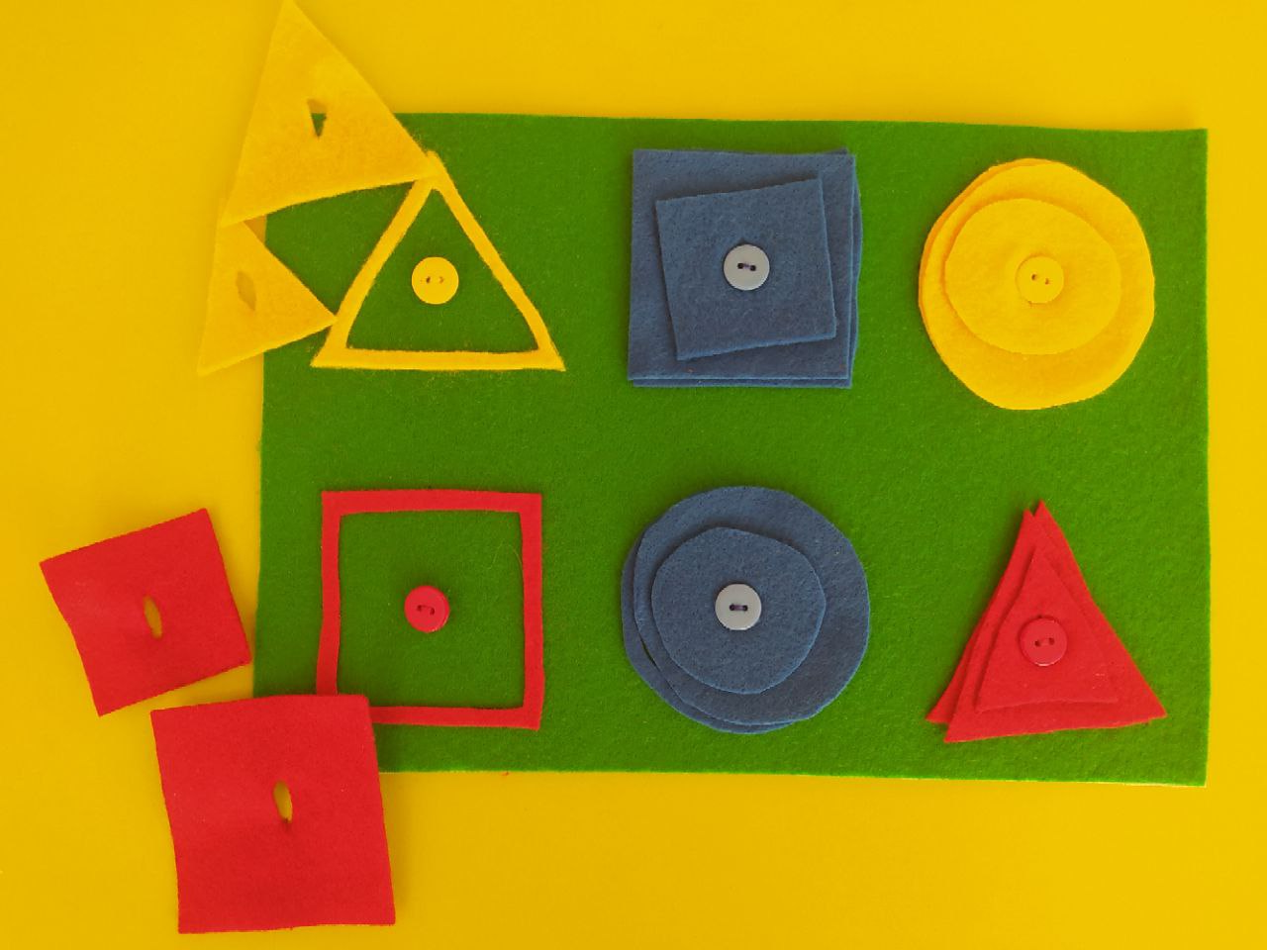
«ЗАБАВНЫЕ ФИГУРКИ»
Цель – развитие способности различать геометрические фигуры по величине, цвету.
Задачи:
•формировать представления о свойствах фигур: цвет, форма, величина;
•формирование и закрепление умения группировать объекты по размеру, словесно выражать различие;
•закрепление в словаре понятий «большой», «маленький»;
•развитие зрительной памяти, концентрации внимания, мыслительной способности, моторики пальцев;
• улучшение эмоционального состояния.

Slide 12
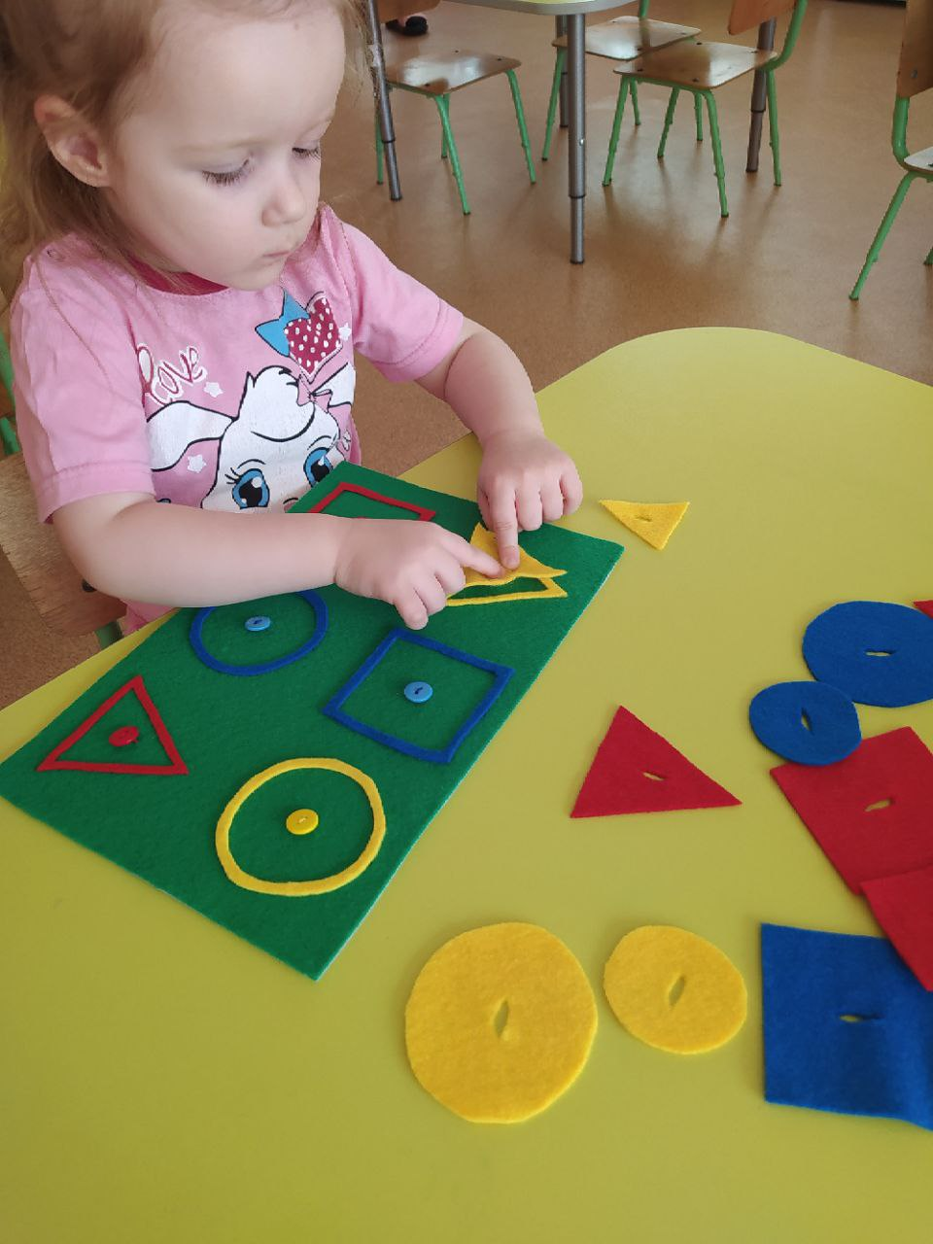
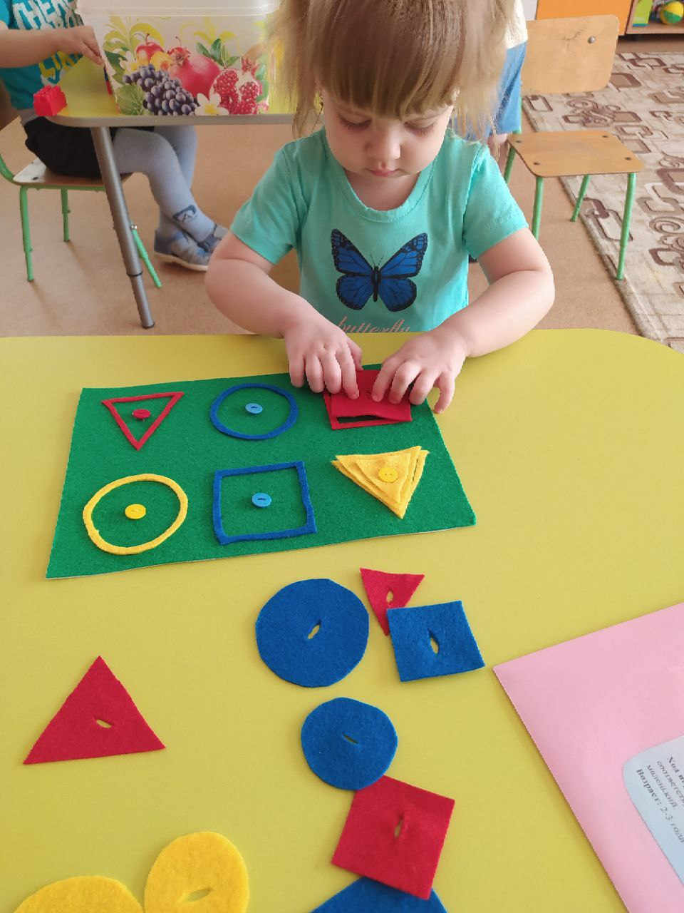
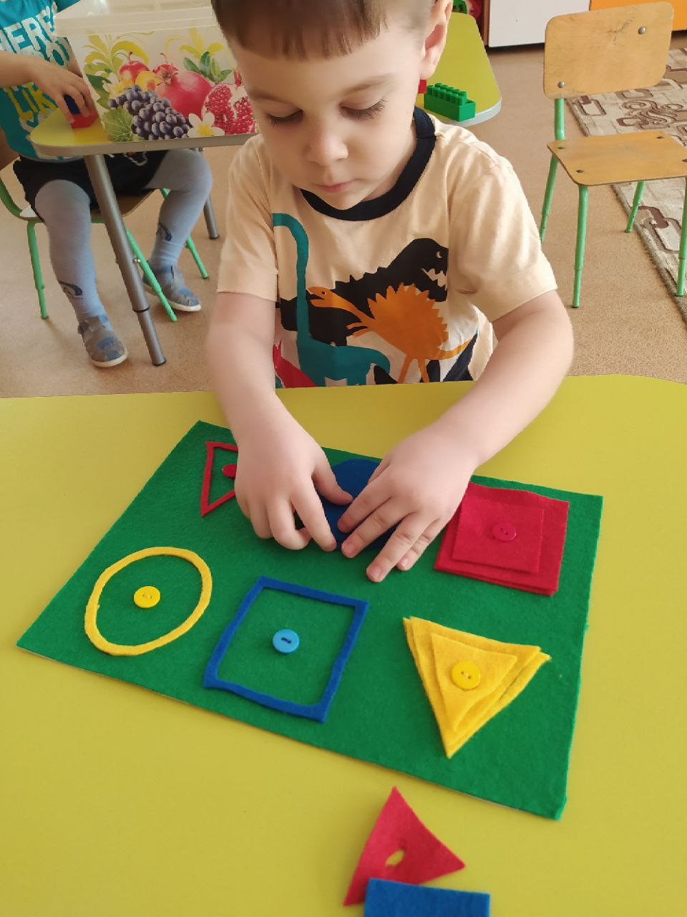

Slide 13
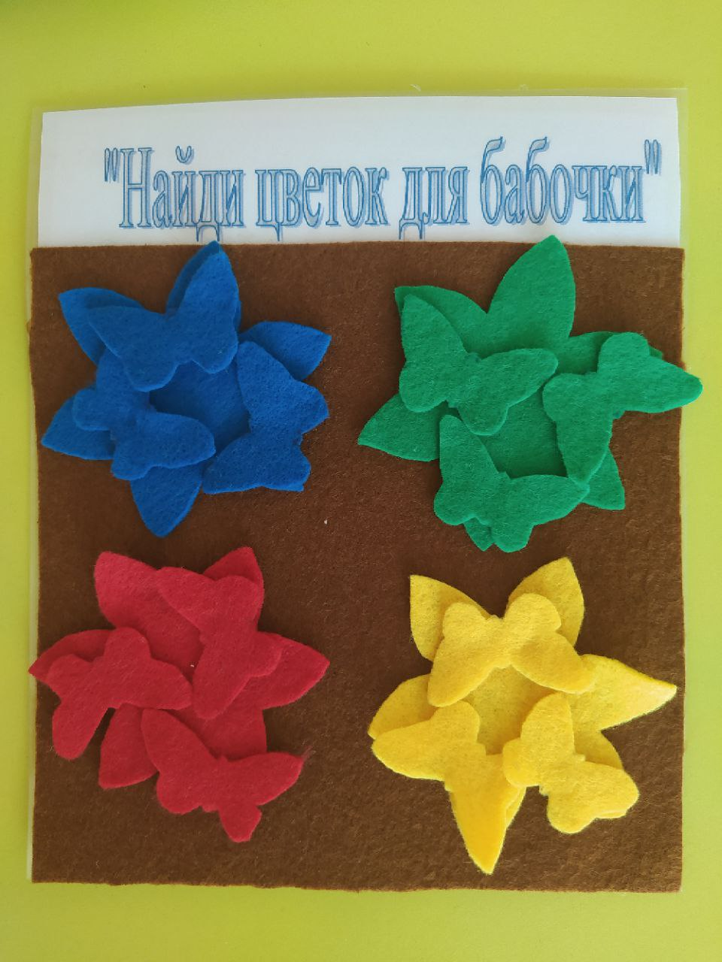
«НАЙДИ ЦВЕТОК ДЛЯ БАБОЧКИ»
Цель:
формировать умение у детей различать цвета;
обогащать речь словосочетаниями: «одинакового цвета», «такого же цвета»;
развитие пространственных представлений (справа, слева, внизу, вверху)
Задачи:
– закреплять названия цветов (красный, синий, желтый, зеленый);
– воспитание бережного отношения к растениям и насекомым.

Slide 14
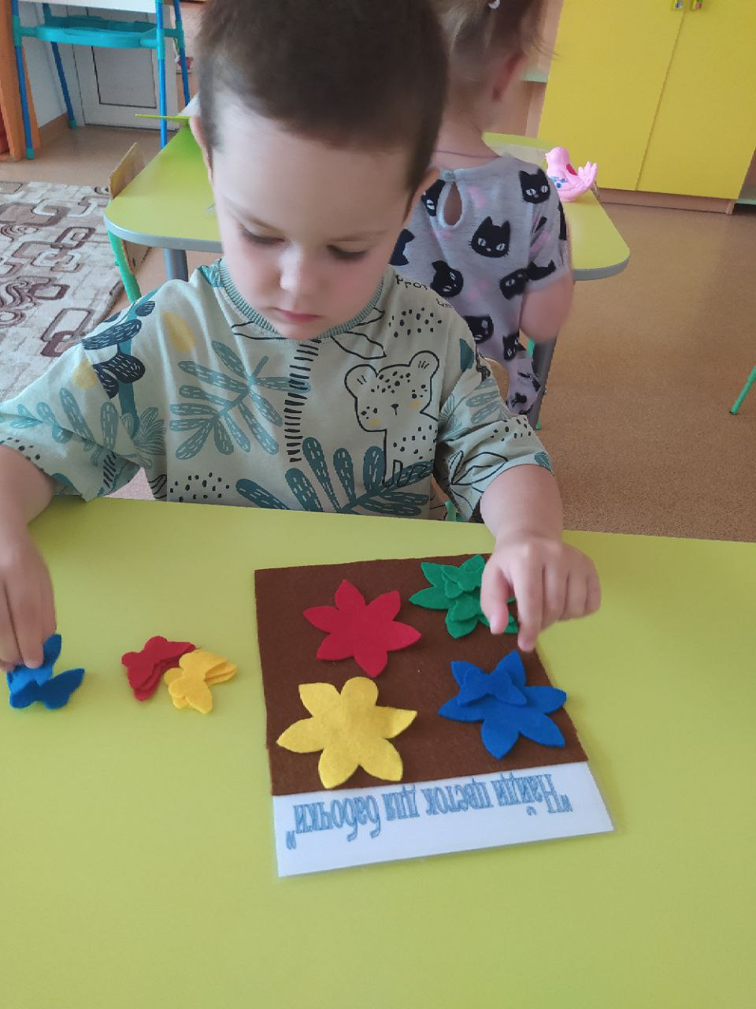
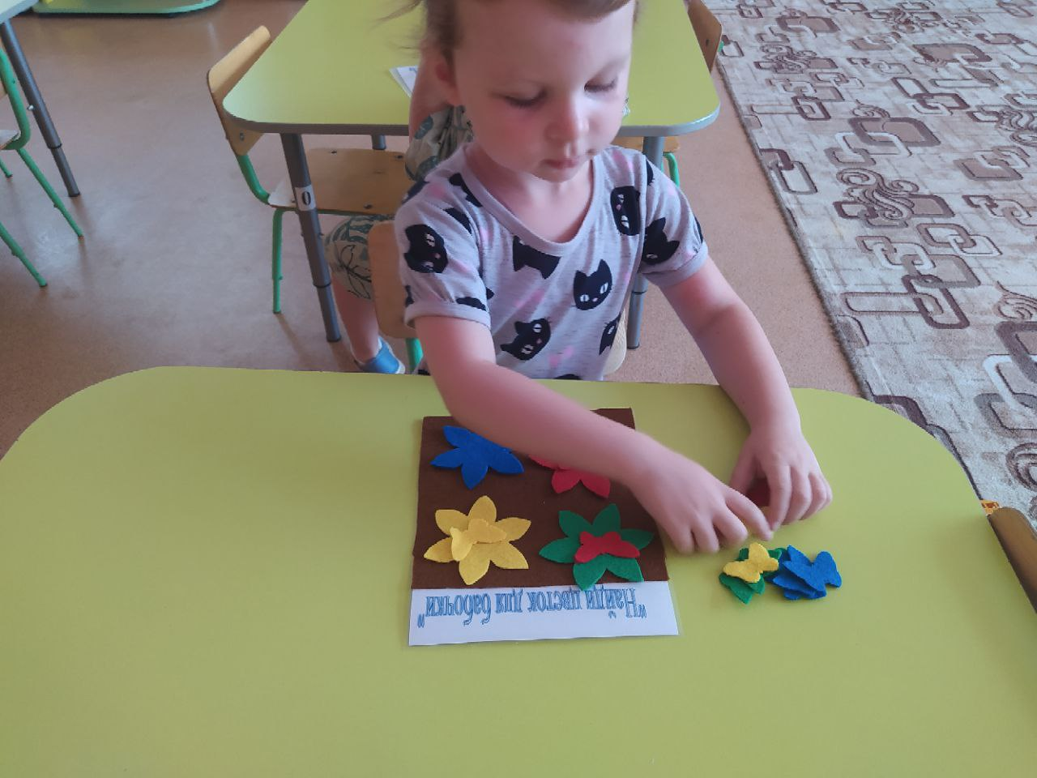

Slide 15
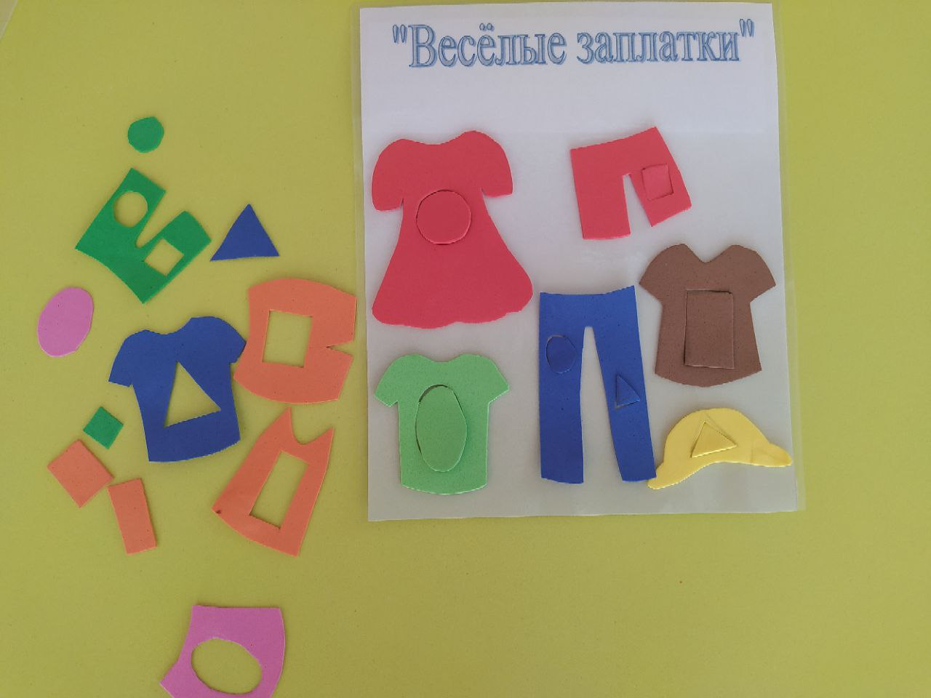
«ВЕСЕЛЫЕ ЗАПЛАТКИ»
Цель: учить детей подбирать соответствующие «заплатки» по форме и цвету.
Задачи: Развивать внимание, логическое мышление и зрительное восприятие, мелкую моторику рук.

Slide 16
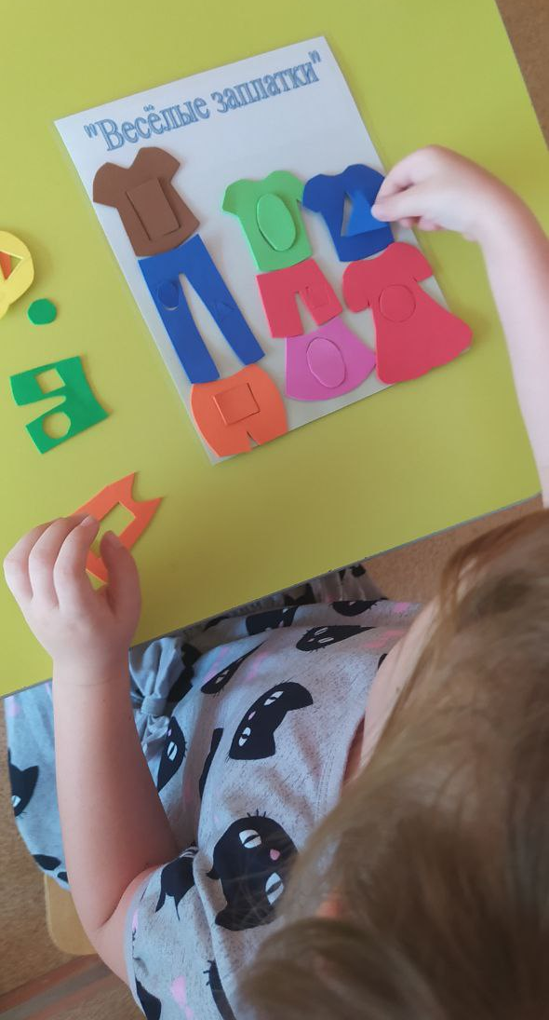
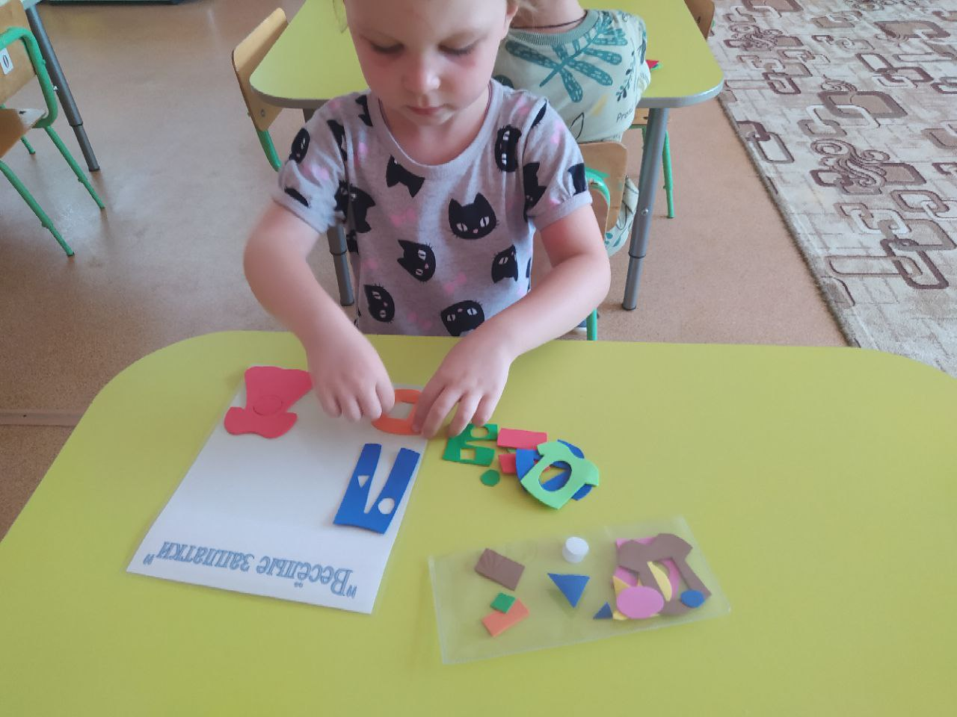

Slide 17
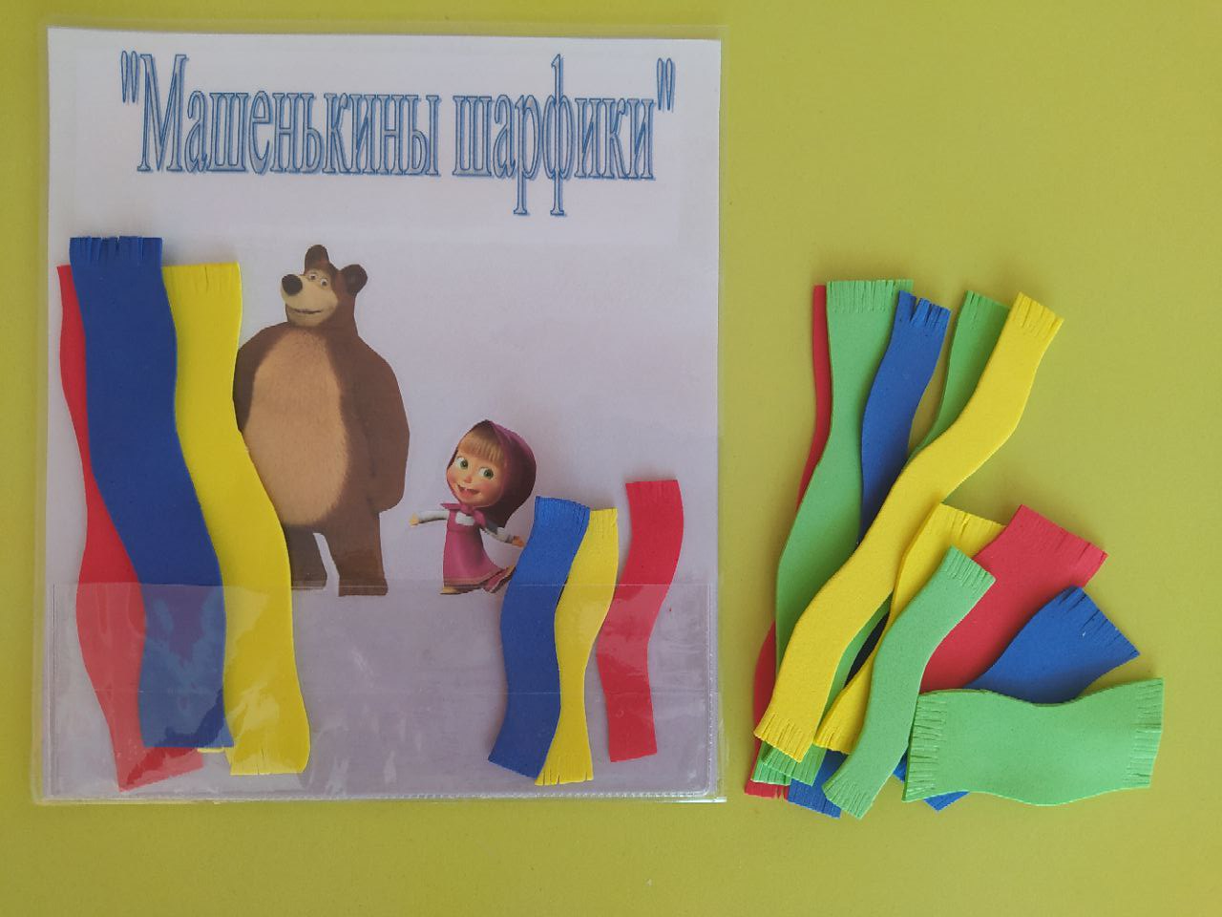
«МАШЕНЬКИНЫ ШАРФИКИ»
Цель:
формирование восприятия различных качеств величины, в данном случае длины и ширины,
совершенствование навыков сравнения путем наложения.

Slide 18
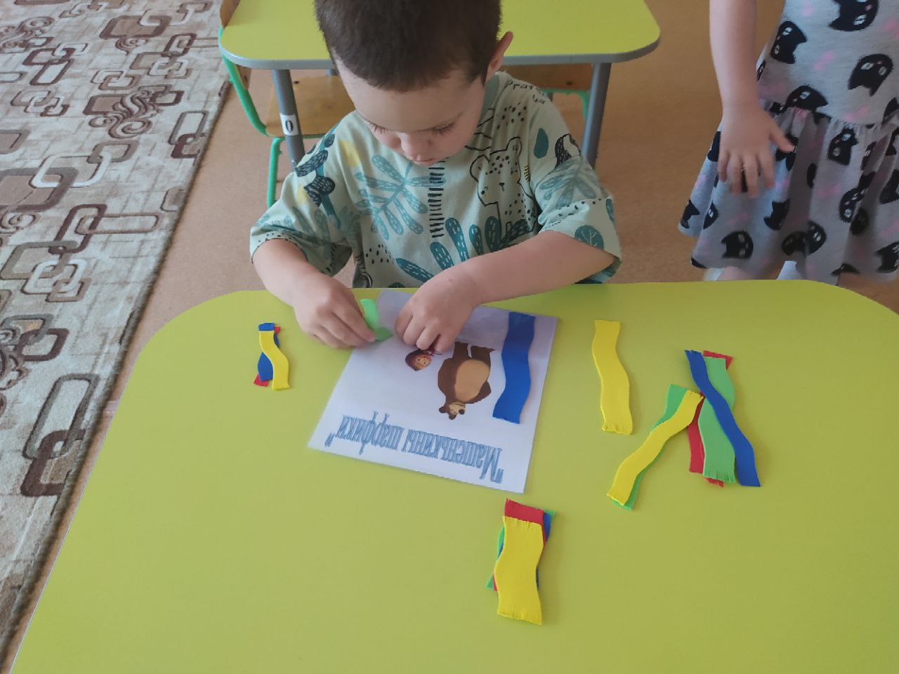
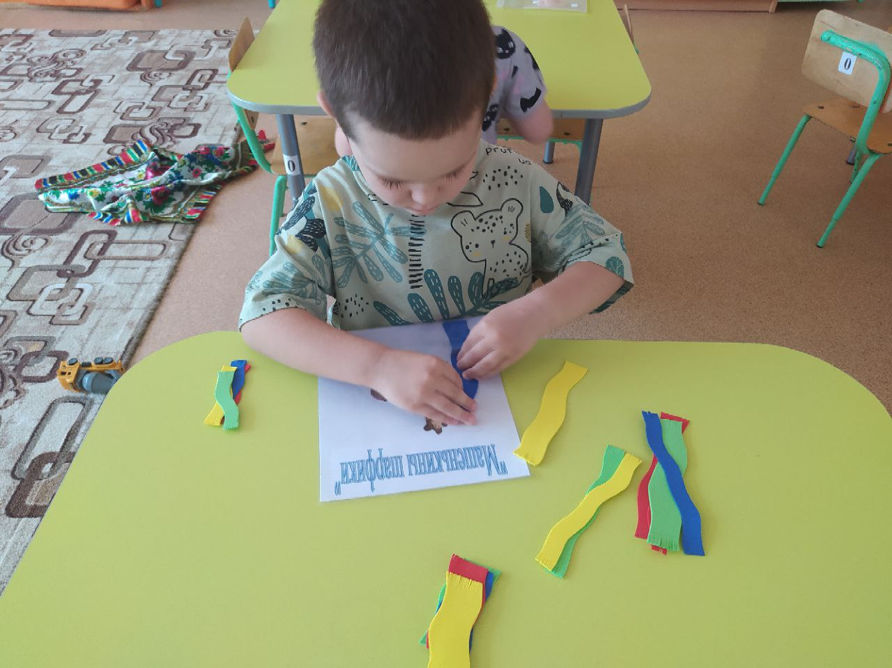

Slide 19
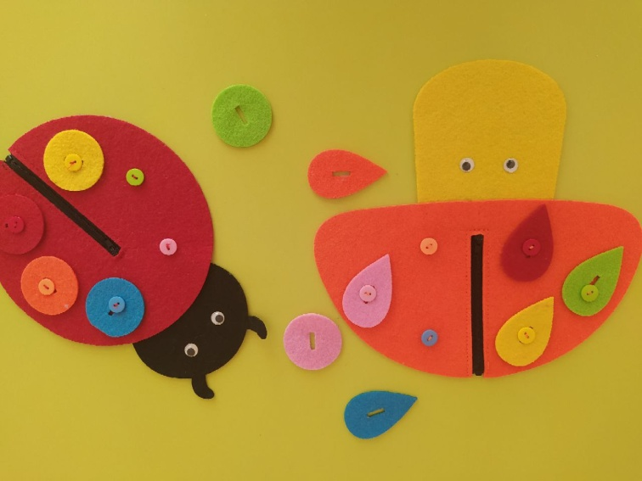
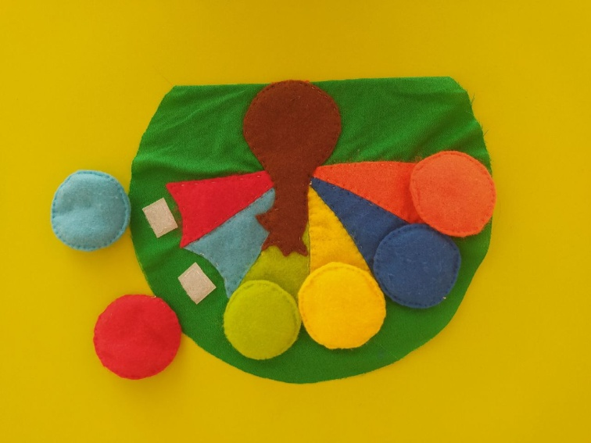
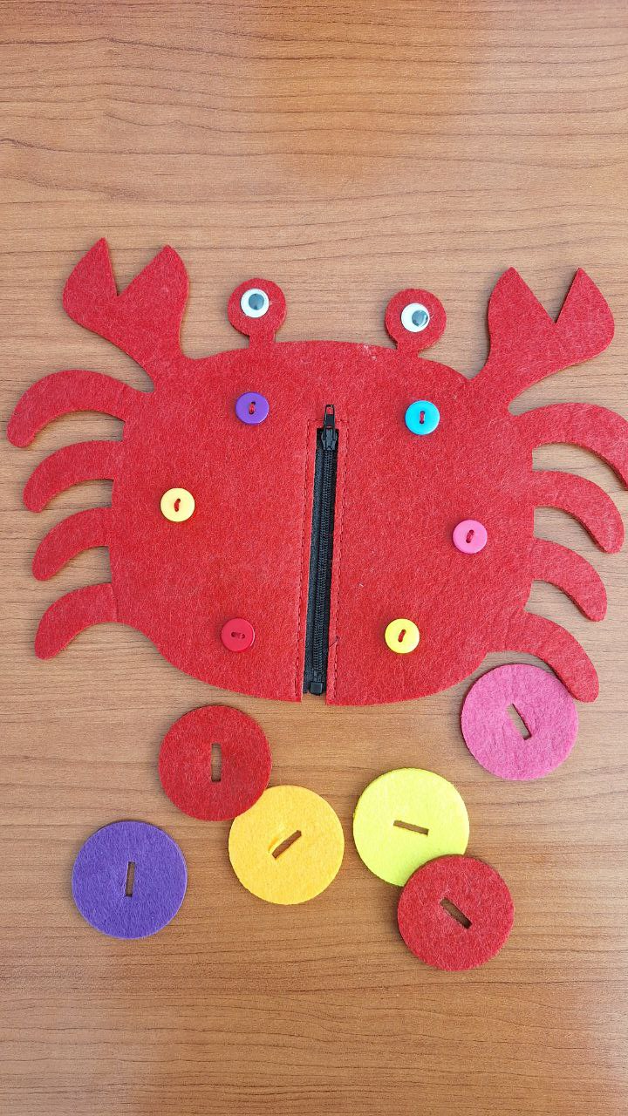
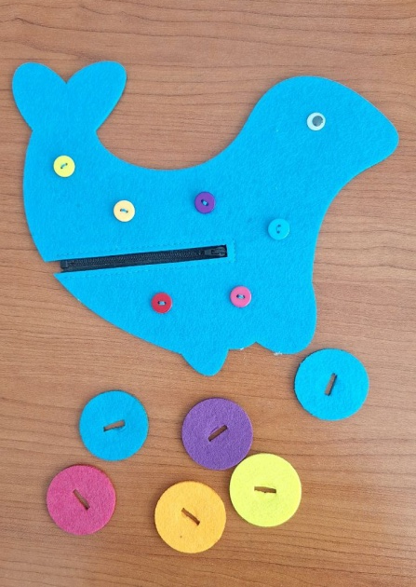
«СКАЗОЧНЫЕ ЗВЕРЮШКИ»
Цель:
учить детей застегивать-расстегивать пуговицы, замки-молнии,
развивать зрительно-моторную координацию, мелкую моторику пальцев рук,
развивать внимание, сенсорное восприятие,
формировать умение различать и называть основные цвета.

Slide 20
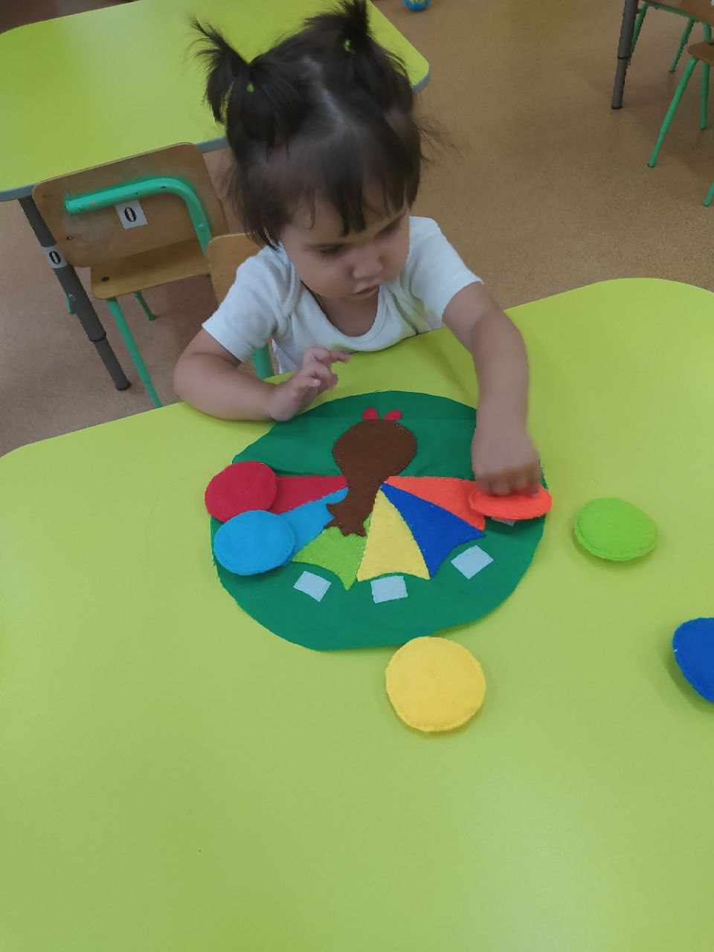
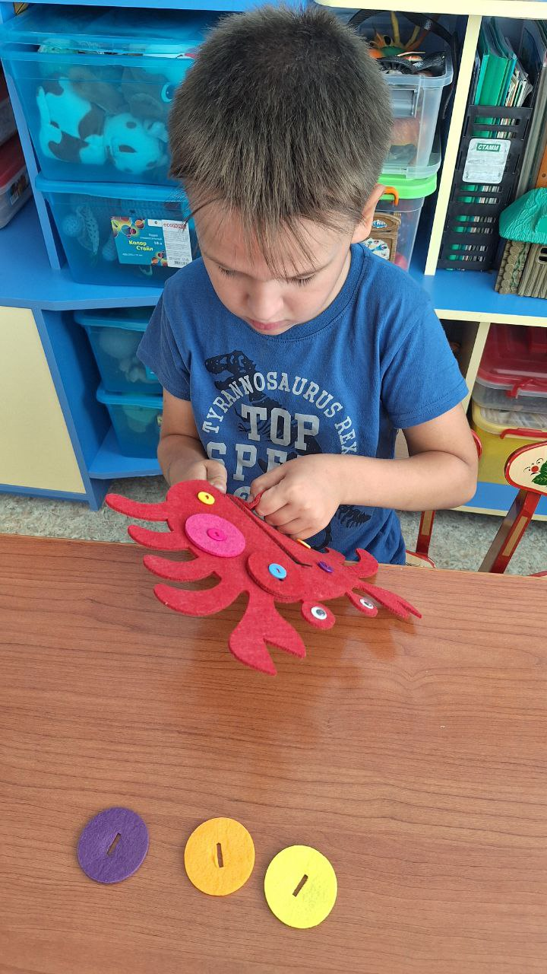
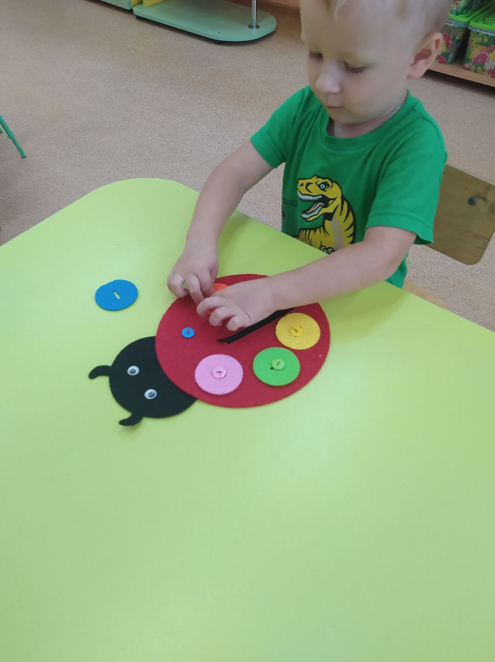

Slide 21
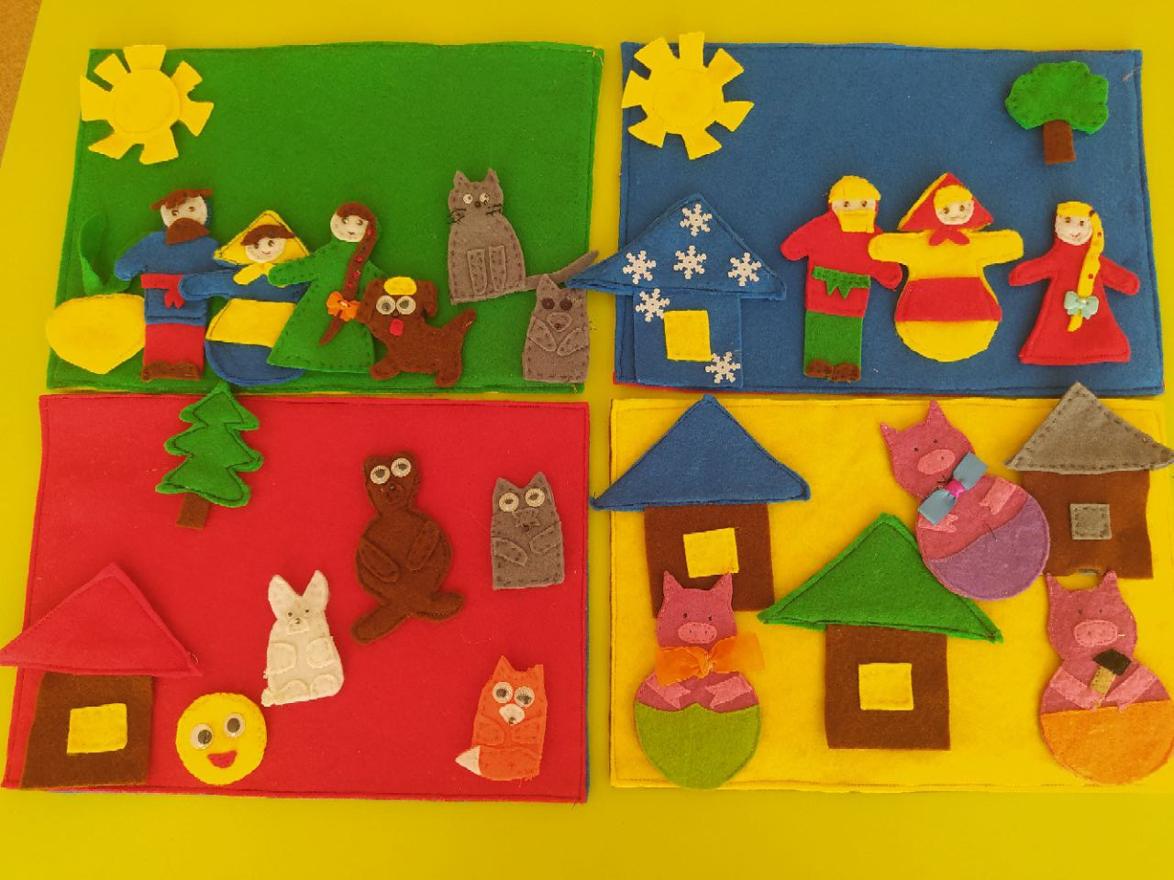
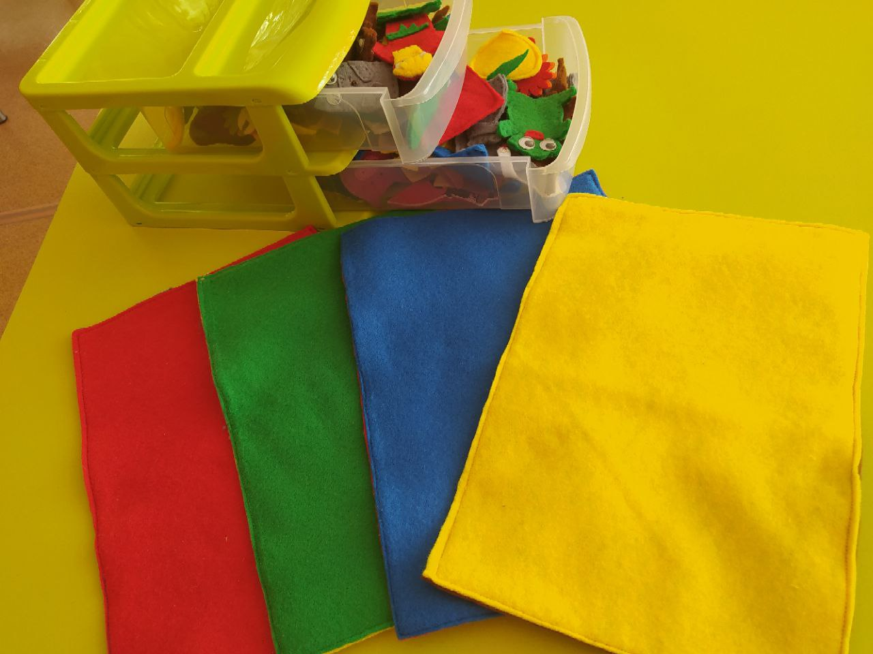
«ТЕАТР ИЗ ФЕТРА»
Цель: развивать мелкую моторику рук в сочетании с речью; развитие коммуникативных способностей детей дошкольного возраста в процессе пальчикового театра.
Задачи: Учить детей разыгрывать небольшие постановки, сценки, сказки с помощью пальчикового театра; развивать речь, мышление, память, внимание, творческое воображение; обогащать словарный запас; вызывать положительные эмоции; прививать устойчивый интерес к театру.

Slide 22
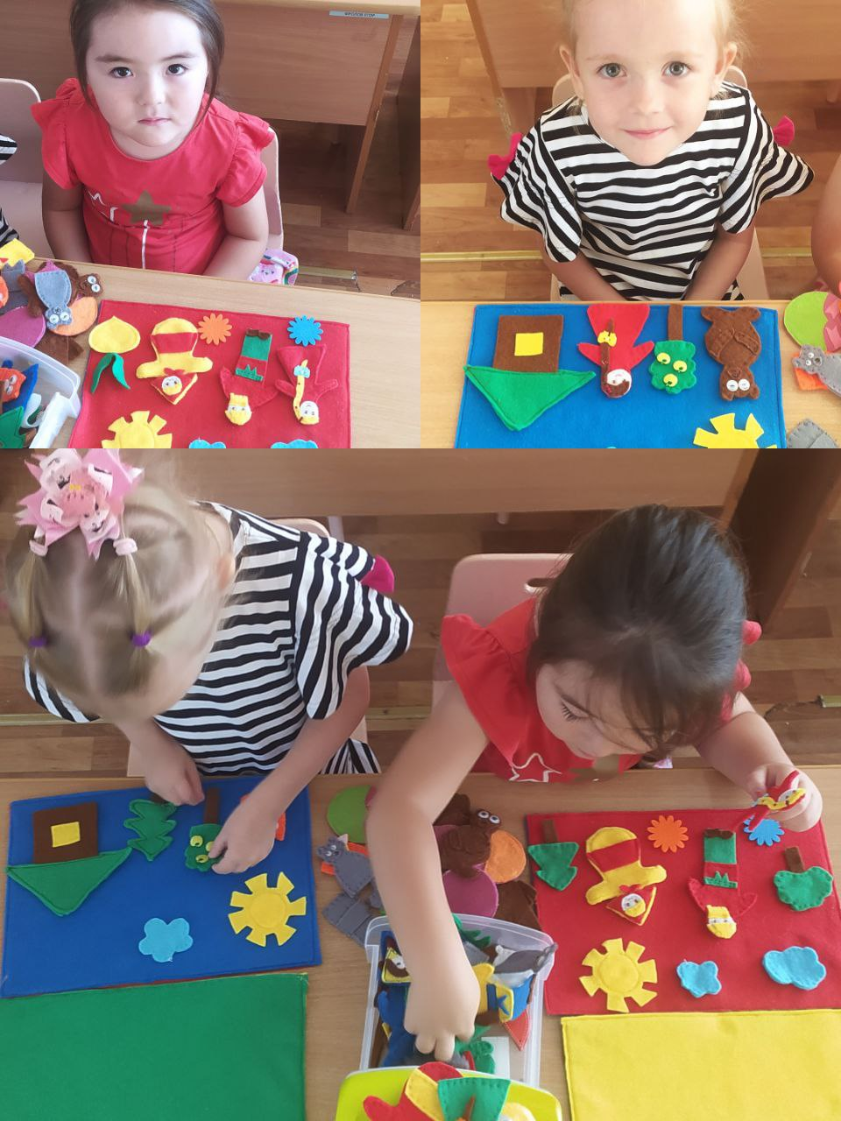

Slide 23
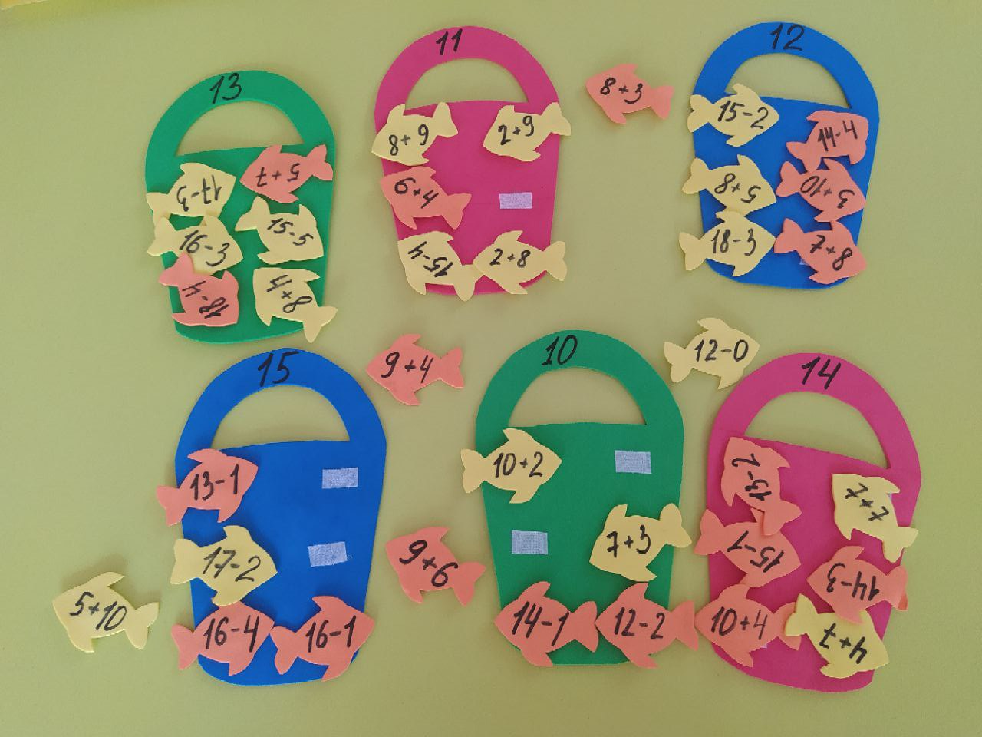
«МАТЕМАТИЧЕСКАЯ РЫБАЛКА»
Цель:
1. Закрепить у детей умение выполнять простые арифметические действия на сложение и вычитание.
2. Развивать внимание и сосредоточенность.
Задачи:
1) Тренировать детей в решении примеров ;
2) Закреплять знания о составе числа;
3) Совершенствовать навыки счета в решении примеров;
4) Учить пользоваться математическими знаками;
5) Развивать математическую память и логическое мышление.

Slide 24
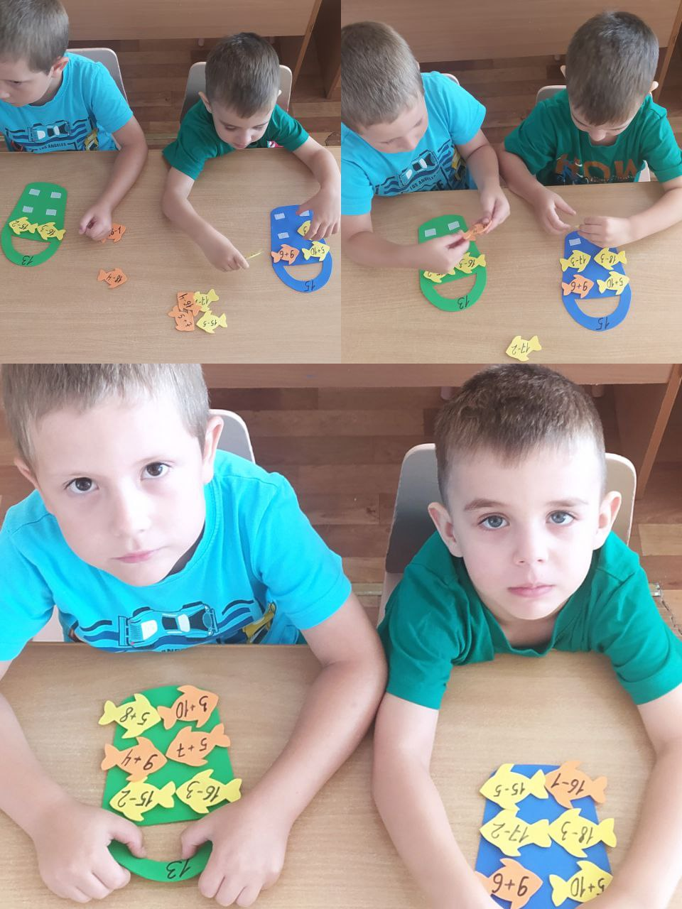

Slide 25
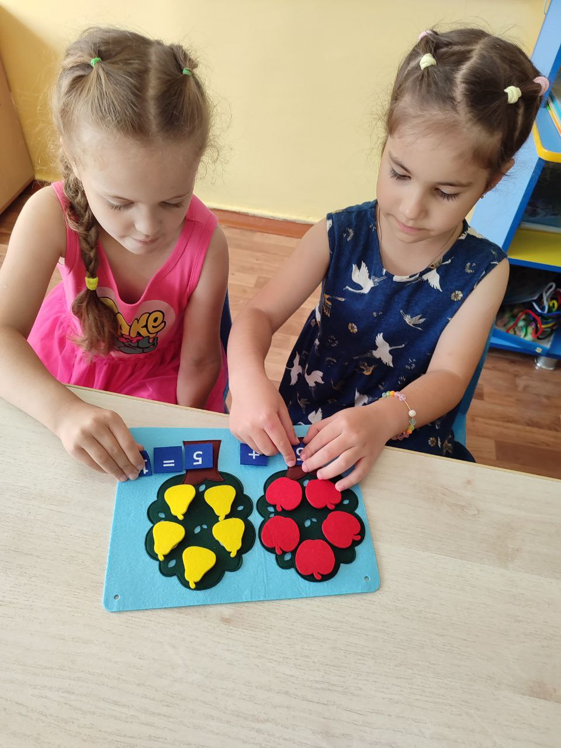
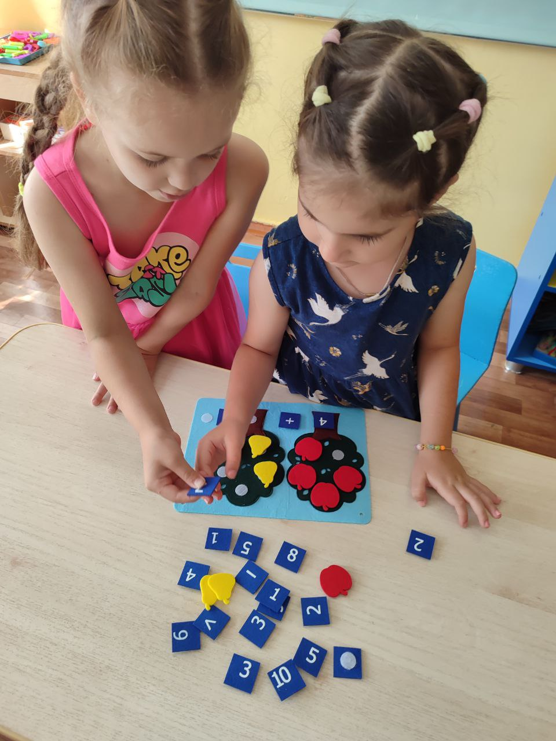
«СОСТАВЬ И РЕШИ ПРИМЕР»
ЦЕЛЬ:
Научить составлять примеры с помощью цифр и математических знаков на сложение и вычитание; развивать память, логическое мышление, внимание

Slide 26
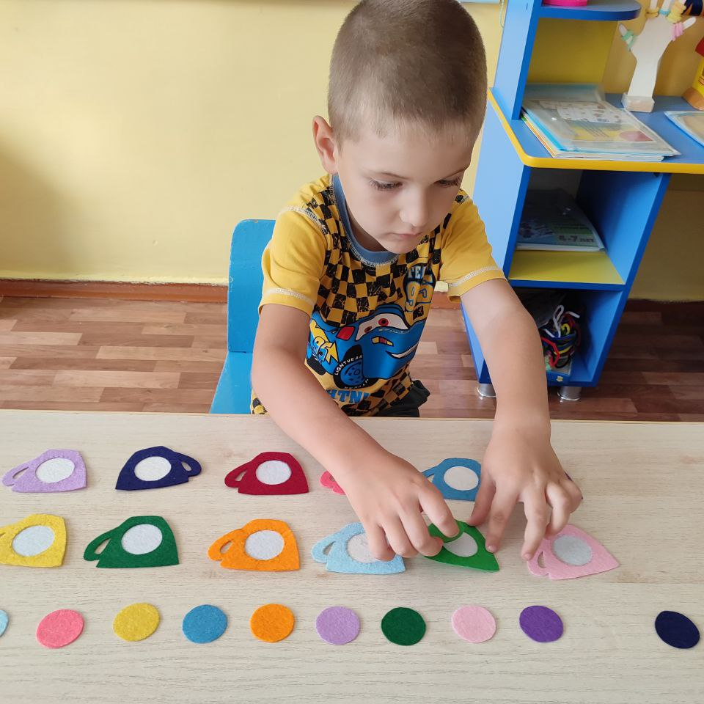
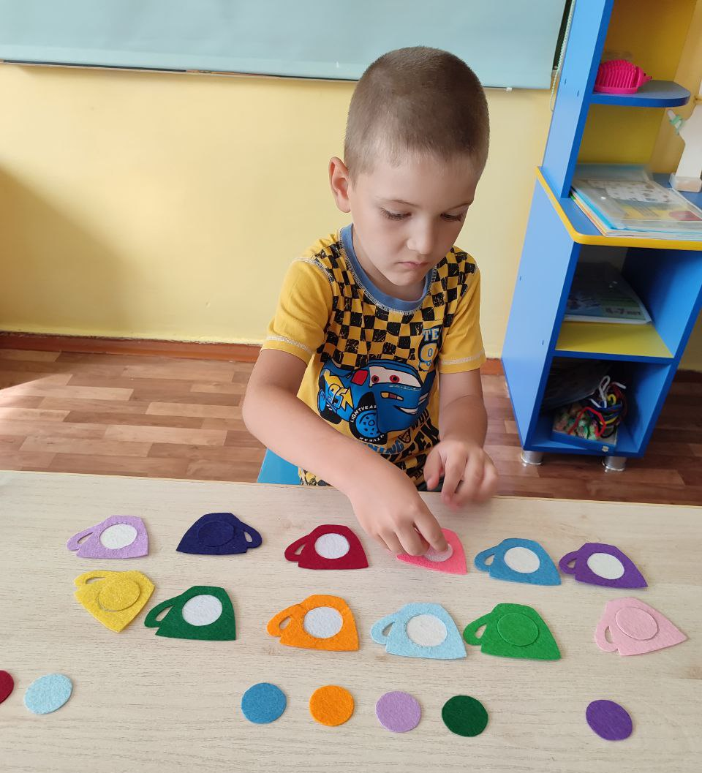
«ПОДБЕРИ ПО ЦВЕТУ»
ЦЕЛЬ:
Развитие сенсорного восприятия
Задачи:
- различать и называть основные цвета;
- развивать моторику кистей пальцев рук через действия с предметами;
- развивать усидчивость.

Slide 27
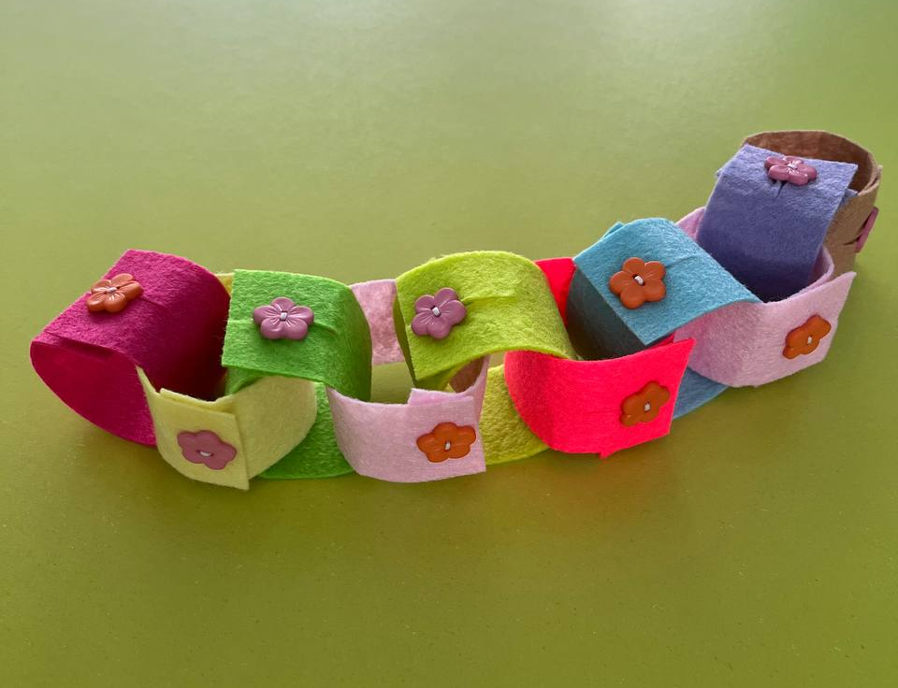
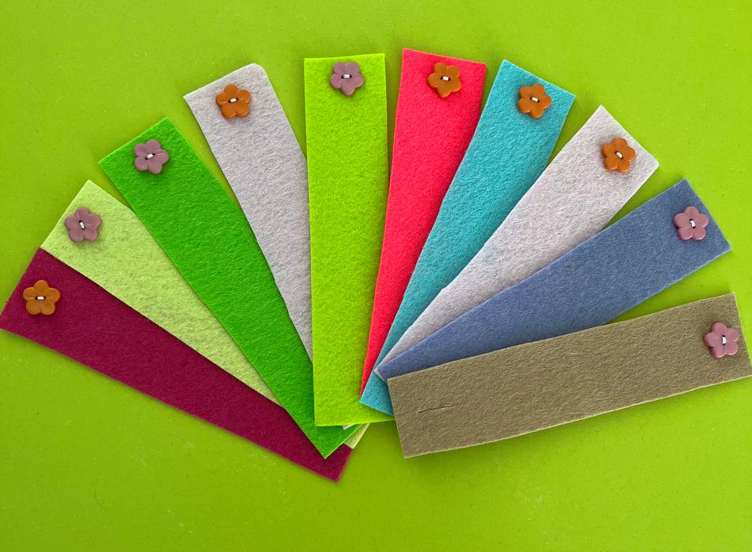
«СОБЕРИ ЦЕПОЧКУ»
Цель:
развитие мелкой моторики, восприятия цвета, логического мышления

Slide 28
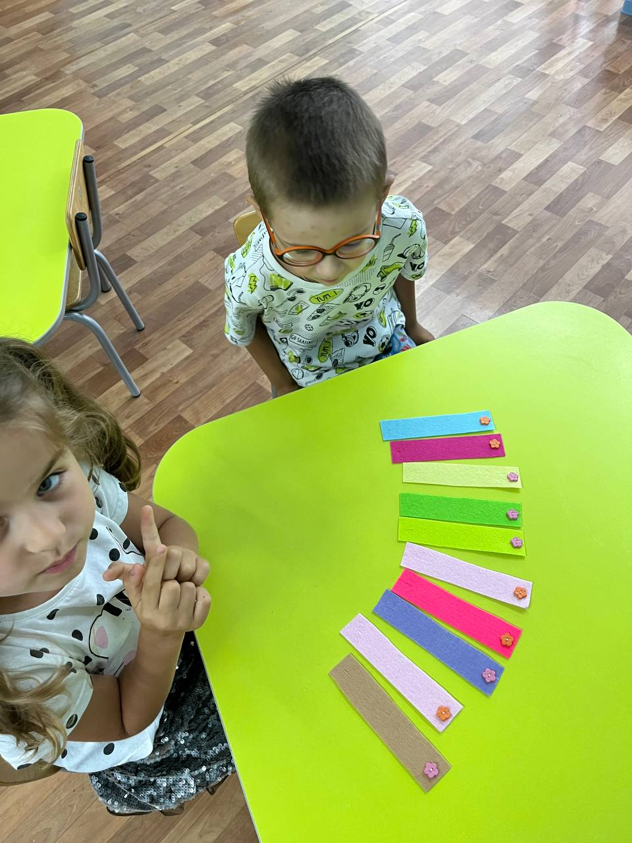
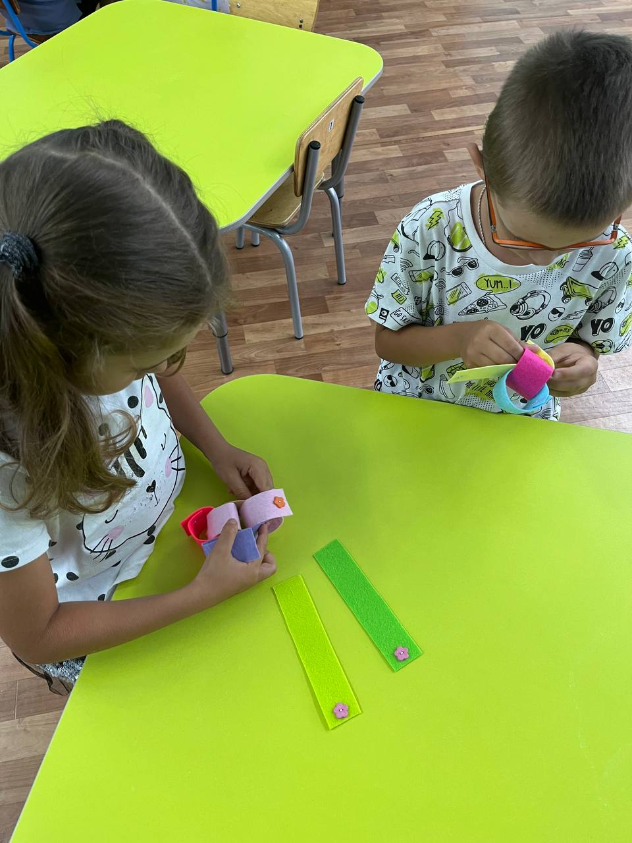
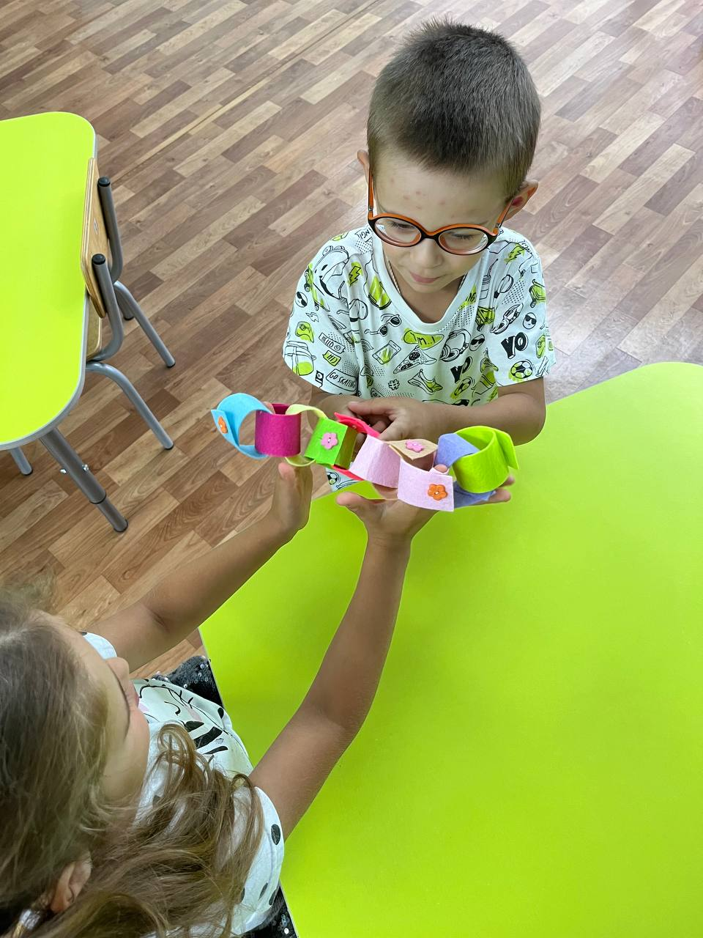

Slide 29
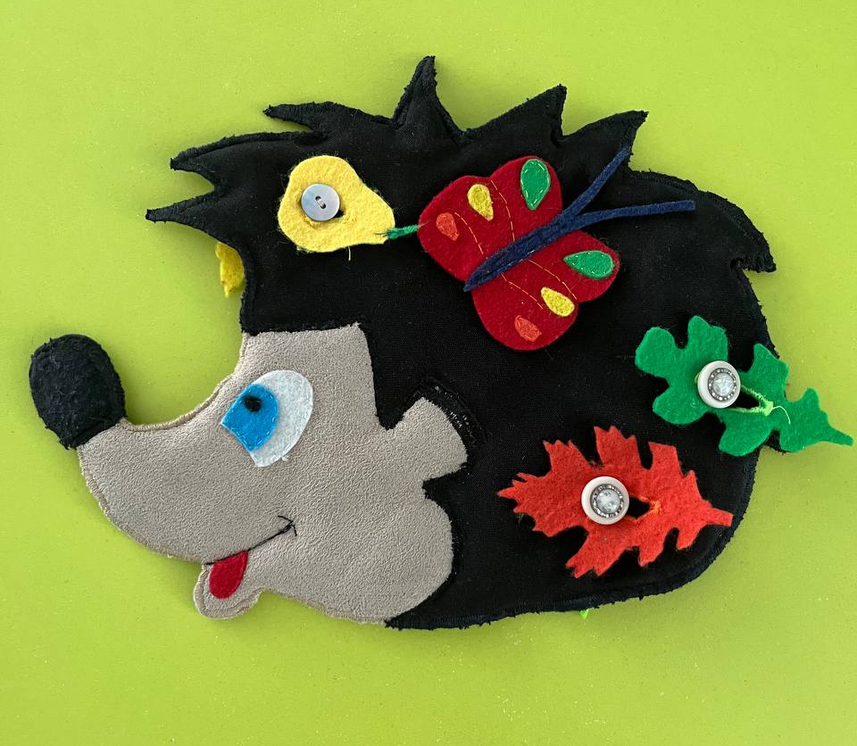
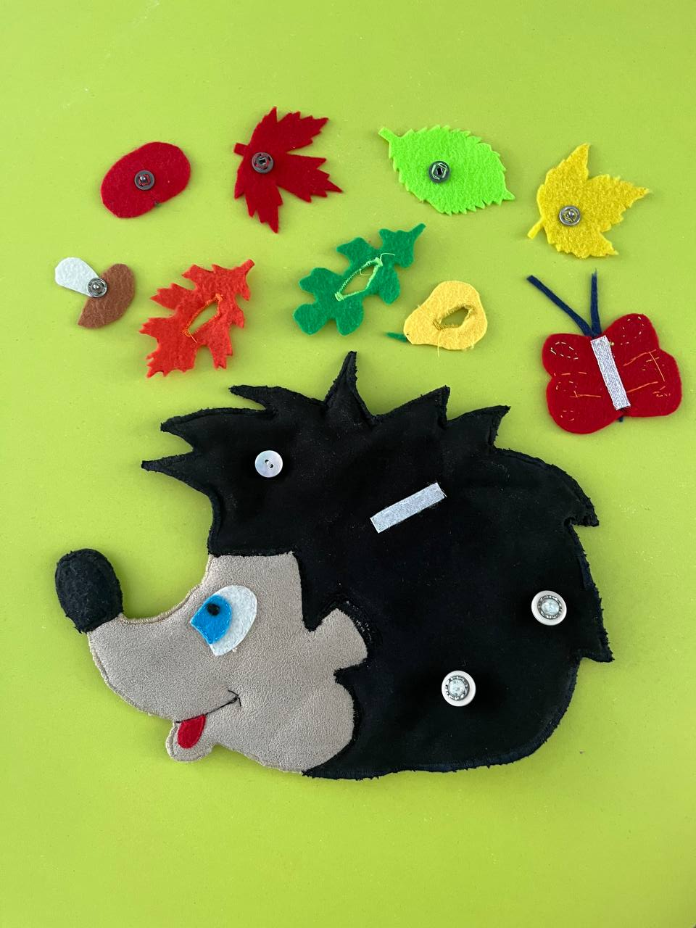
«ЁЖИК»
Цель:
развитие мелкой моторики, логического мышления

Slide 30
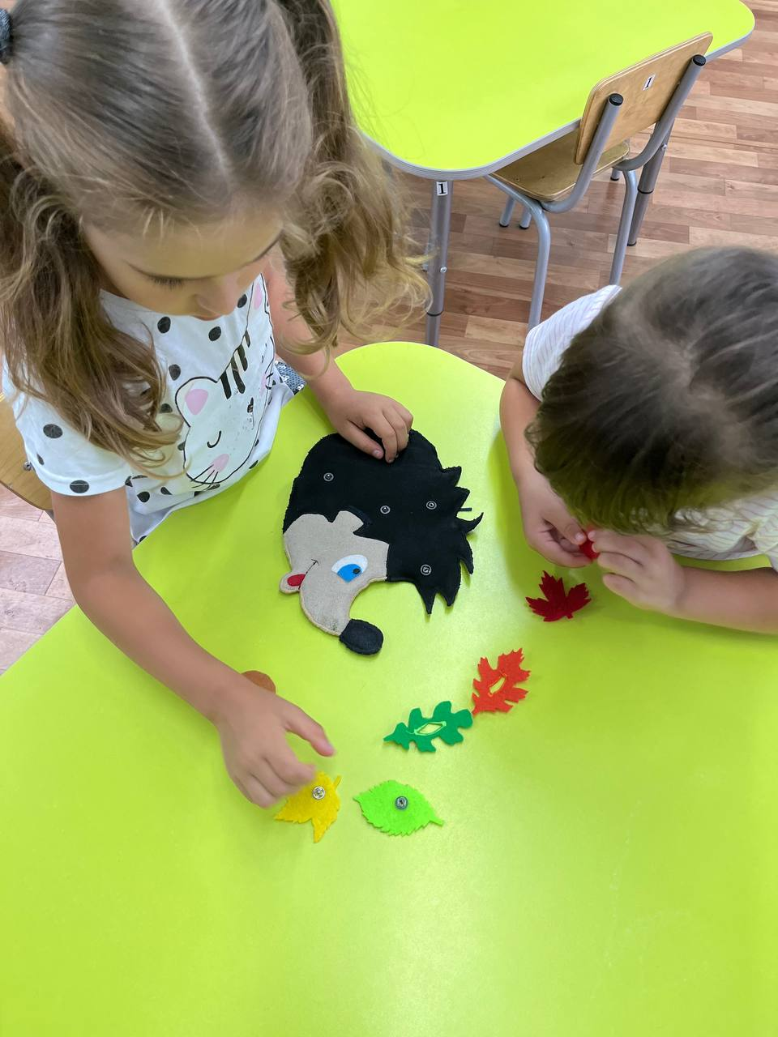
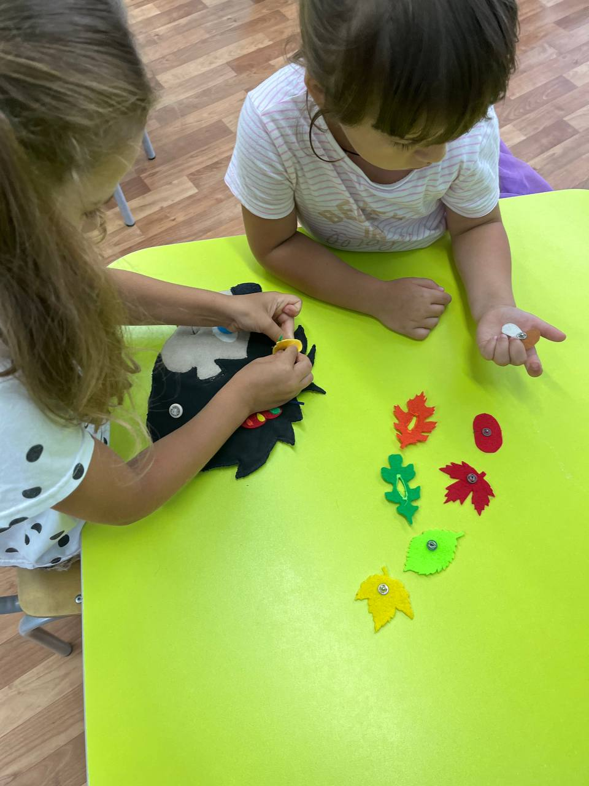

Slide 31
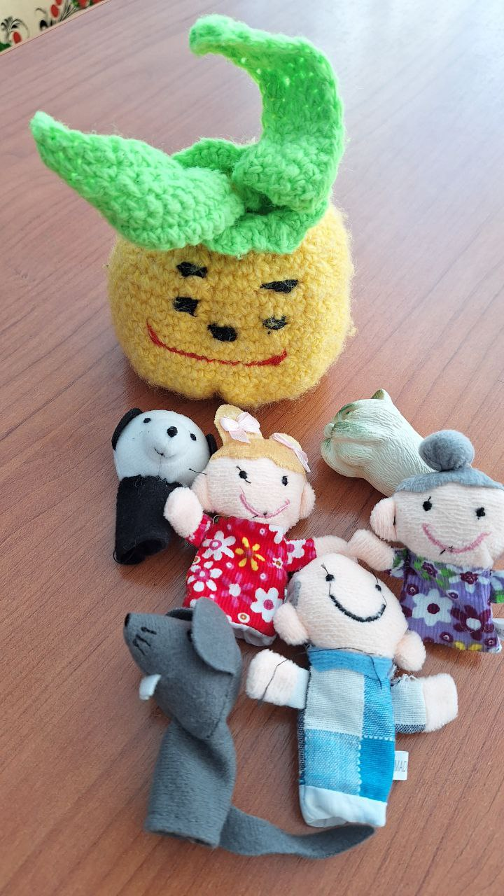
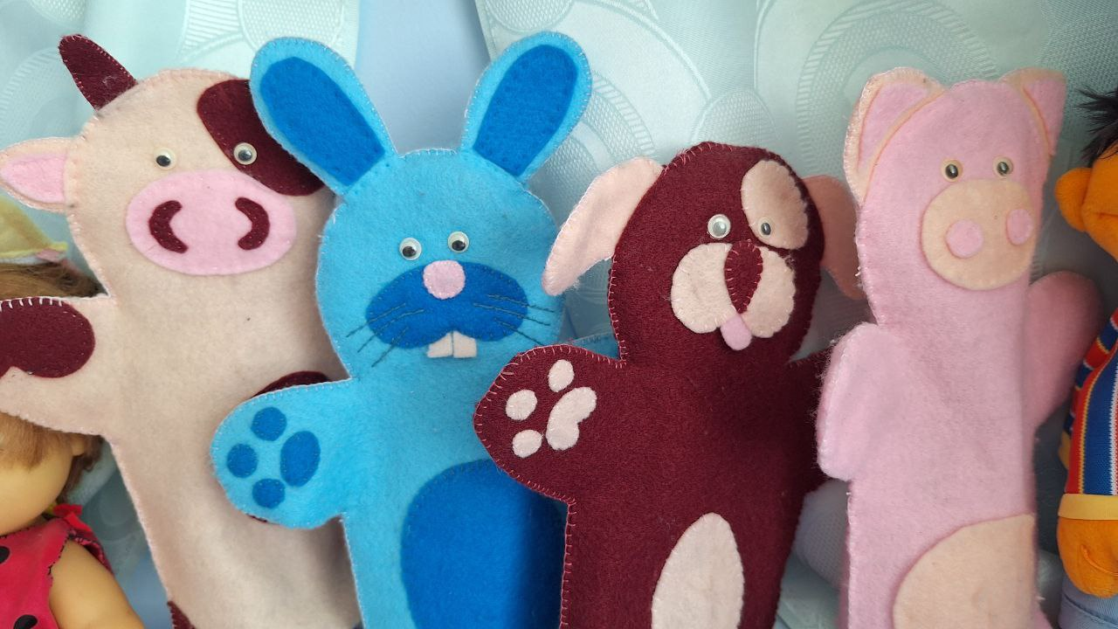
«ТЕАТР»
Цель: развивать мелкую моторику рук в сочетании с речью; развитие коммуникативных способностей детей дошкольного возраста в процессе пальчикового театра.

Slide 32
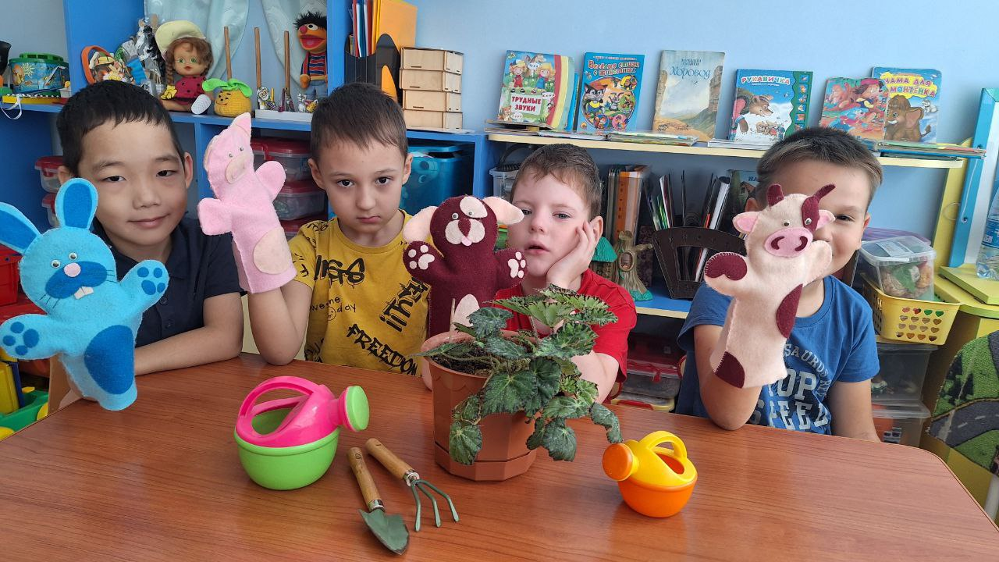
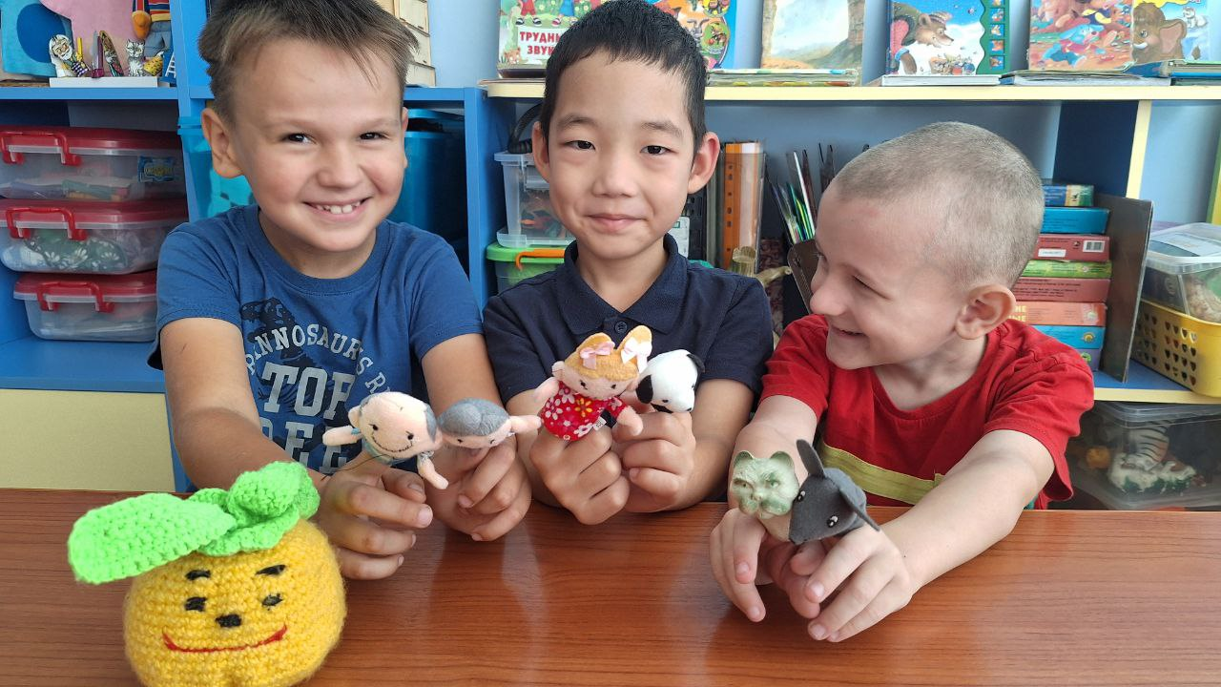

Slide 33
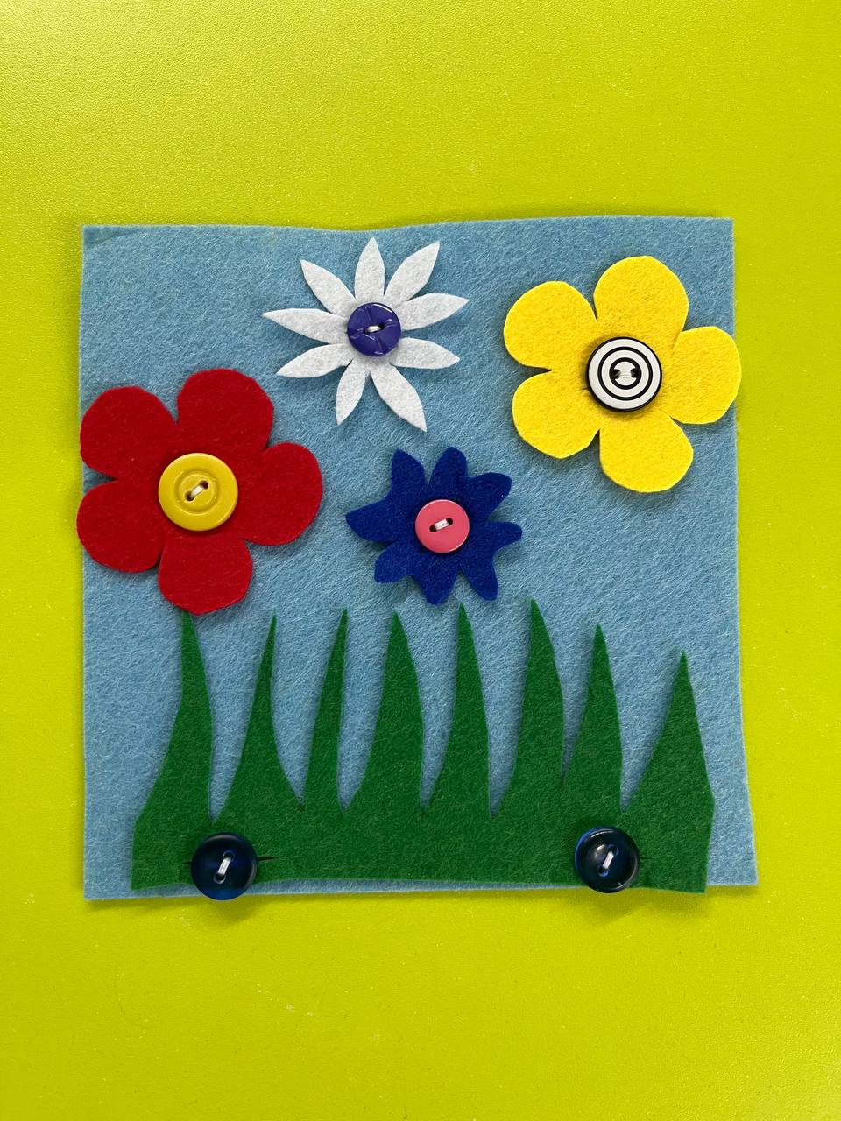
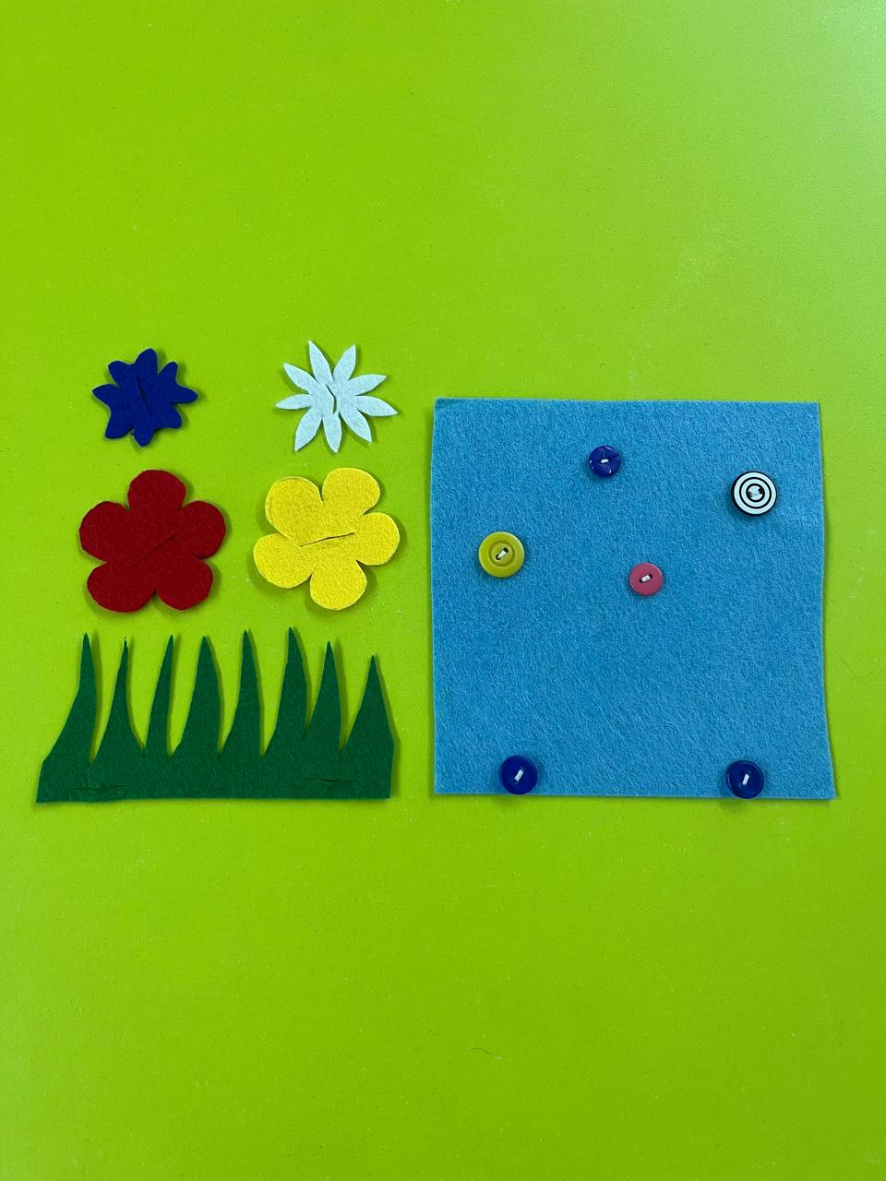
«СОБЕРИ КЛУМБУ»
Цель:
развитие мелкой моторики, ориентации в пространстве

Slide 34
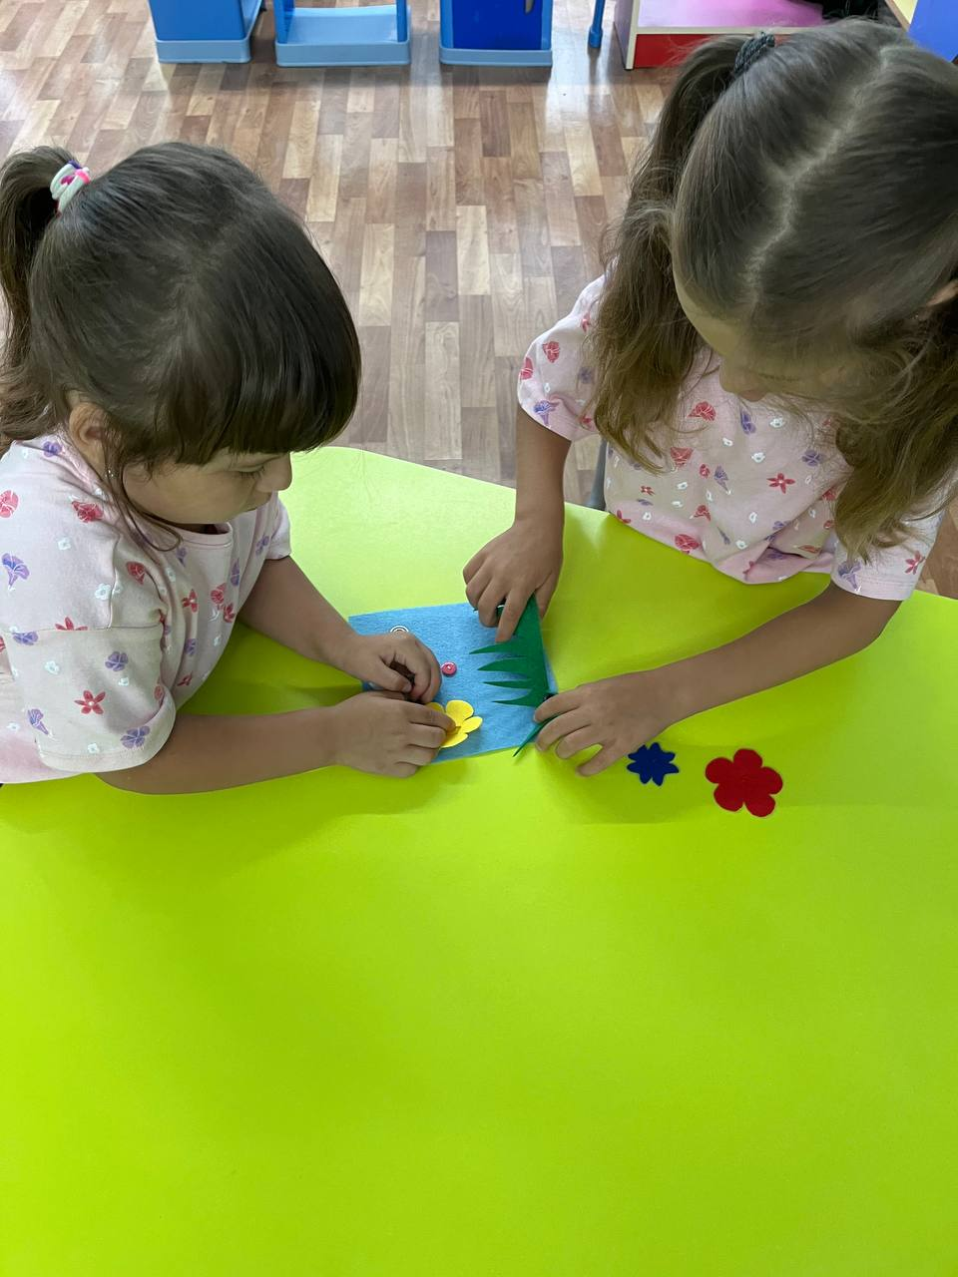

Slide 35


«ЗАБАВНАЯ ПИРАМИДКА»
Цель:
развитие мелкой моторики, умения соотносить части по величине

Slide 36



Slide 37
ВЫВОД
В процессе организации работы над проектом мною был проведен анализ проблемы познавательно-речевого развития детей дошкольного возраста. На теоретическом и практическом уровне был рассмотрен процесс познавательного и речевого развития с использованием игровых технологий. Я повысила свою компетентность по использованию игровых технологий в ПРОЦЕССЕ формировании математических представлений и речи у детей.
Пополнился центр познавательного и речевого развития иллюстративным материалом, учебно-игровыми пособиями, дидактическими и развивающими играми.
Систематизировала информационный, наглядно – демонстрационный материал для детей и родителей: были созданы картотеки дидактических игр, занимательных вопросов и задач; подобраны консультации для родителей, буклеты, памятки.
По результатам проделанной работы можно сделать вывод, что все используемые игры из фетра и фоамирана обеспечивают эффективное развитие и интереса к познавательно-речевой деятельности и самое главное соответствуют ФГОС.

